Slide 1
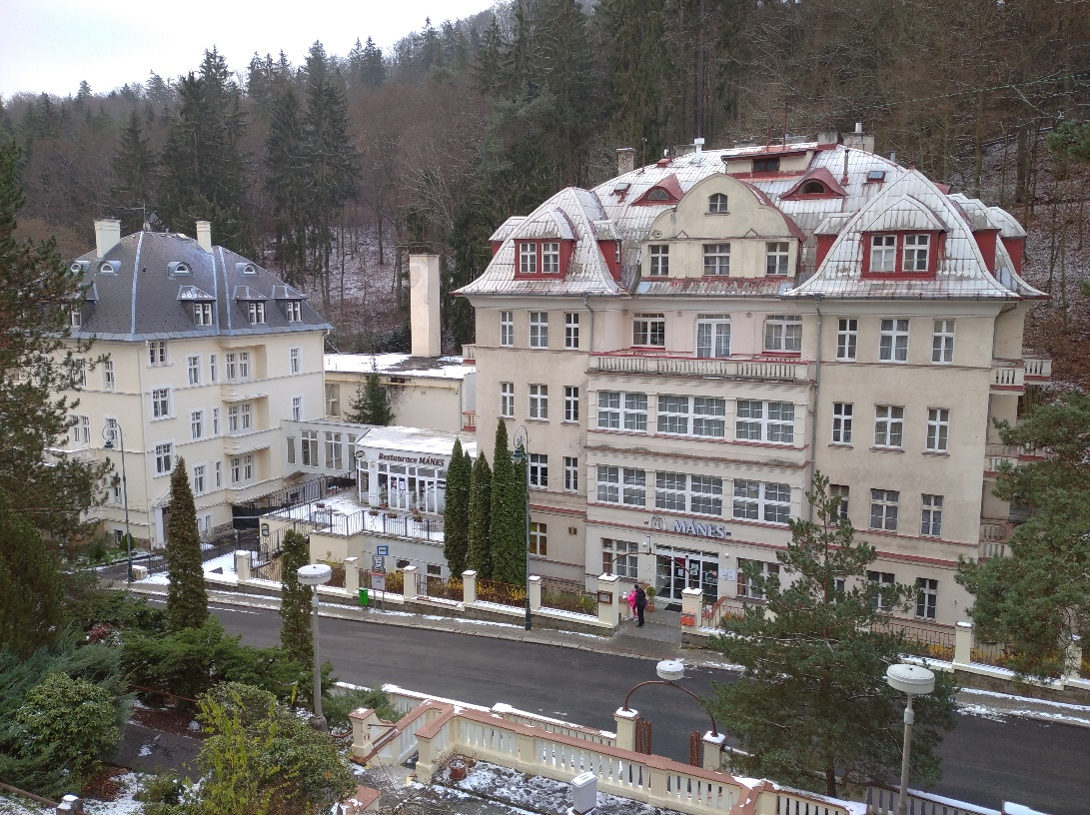
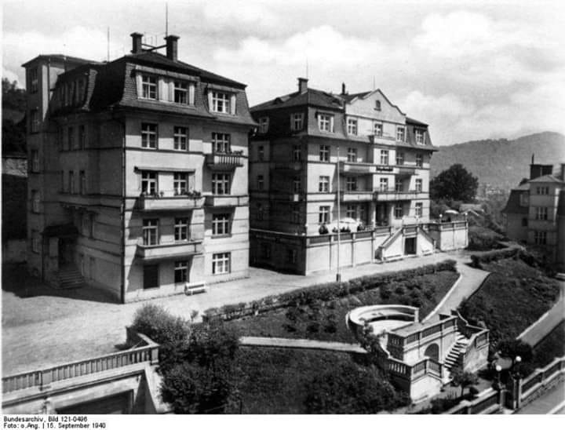
ZÁKLADNÍ ŠKOLA A MATEŘSKÁ ŠKOLA PŘI LÁZEŇSKÉ LÉČEBNĚ MÁNES KARLOVY VARY

Slide 2
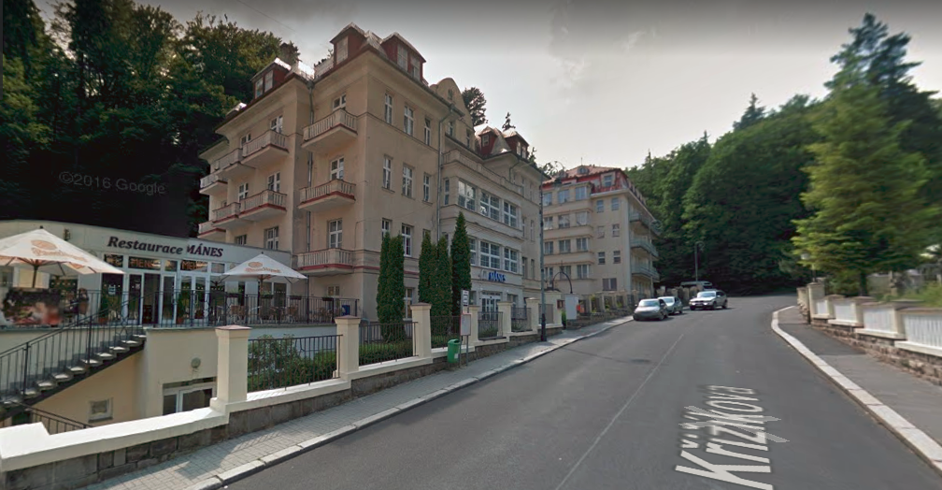
ZÁKLADNÍ ŠKOLA A MATEŘSKÁ ŠKOLA
PŘI LÉČEBNĚ MÁNES
ZÁKLADNÍ ŠKOLA
MATEŘSKÁ ŠKOLA
ŠKOLNÍ KLUB = MULTIFUNKČNÍ UČEBNA
TŘÍDA I. => 1. STUPEŇ
TŘÍDA II. => 2. STUPEŇ (6., 7. ROČNÍK)
TŘÍDA III. => 2. STUPEŇ (8., 9. ROČNÍK + SŠ)
1 TŘÍDA MŠ

Slide 3
ČINNOST ŠKOLY
VÝCHOVNĚ VZDĚLÁVACÍ ČINNOST
PSYCHOLOGICKÉ PŮSOBENÍ
EMOCIONÁLNÍ PODPORA
INDIVIDUÁLNÍ PŘÍSTUP
DODRŽOVÁNÍ LÉČEBNÉHO PROCESU
ČTYŘTÝDENNÍ POBYT
PLNĚNÍ VÝSTUPŮ: RVP / ŠVP
POŽADAVKY KMENOVÉ ŠKOLY
DVA AŽ TŘI VÝUKOVÉ BLOKY
METODY / FORMY / STRATEGIE
VOLNOČASOVÉ AKTIVITY
ZPĚTNÁ VAZBA

Slide 4
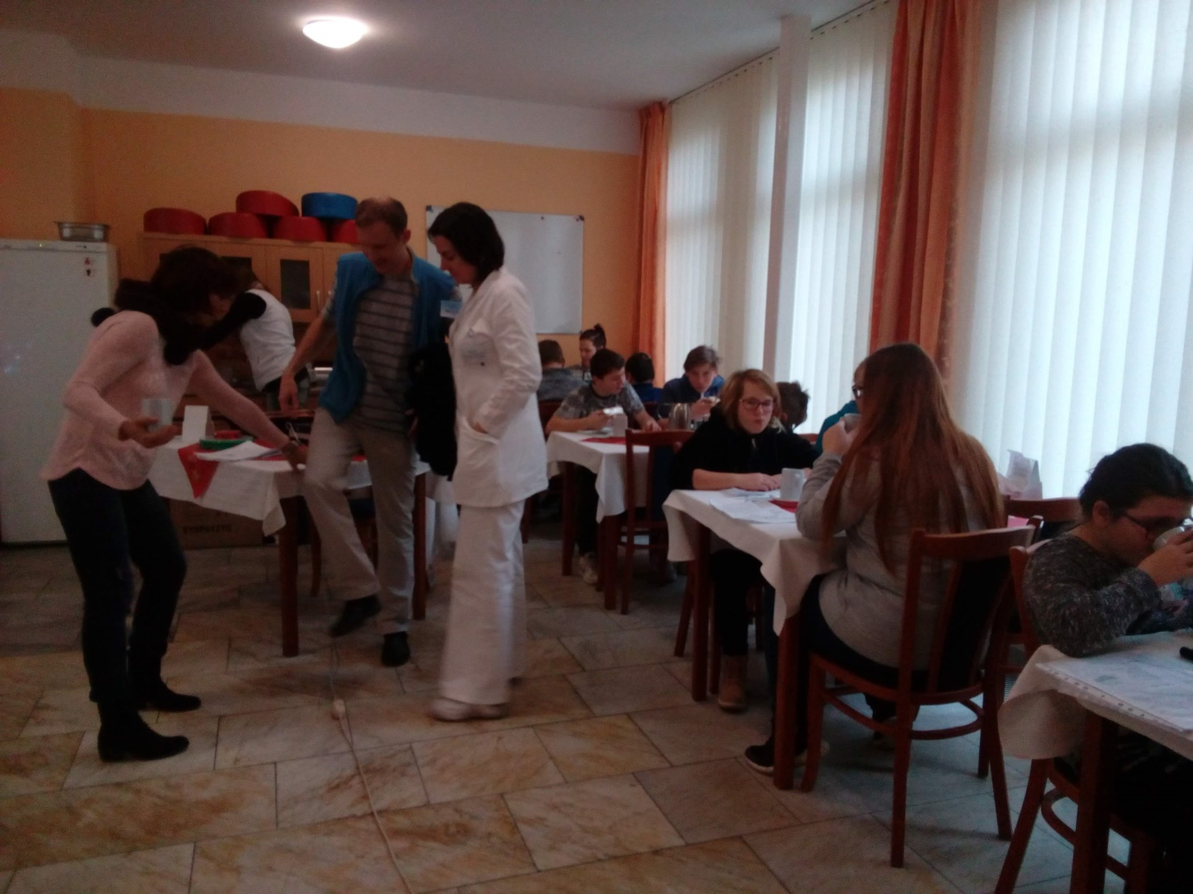
CHARAKTERISTIKA FUNGOVÁNÍ ŠKOLY
nezbytná
velmi dobrá a úzká spolupráce pedagogů, zdravotníků, rodičů
pomoc dítěti ve zvládnutí zdravotního znevýhodnění

Slide 5
NÁHLED DO BĚŽNÉHO DNE DÍTĚTE
7:00 - BUDÍČEK
7:30 - SNÍDANĚ
7:45 - 1. BLOK – 1., 2. VYUČOVACÍ HODINA
9:20 – SVAČINA
9:40 – 2. BLOK – 3., 4., 5., VYUČOVACÍ HODINA
12:00 – OBĚD
12:00 – 18:00 – ŠKOLNÍ KLUB
15:00 – SVAČINA
17:30 – VEČEŘE
20:00 – 2. VEČEŘE
21:00 – VEČERKA
(povinná pitná kúra - 3x denně pramen)

Slide 6
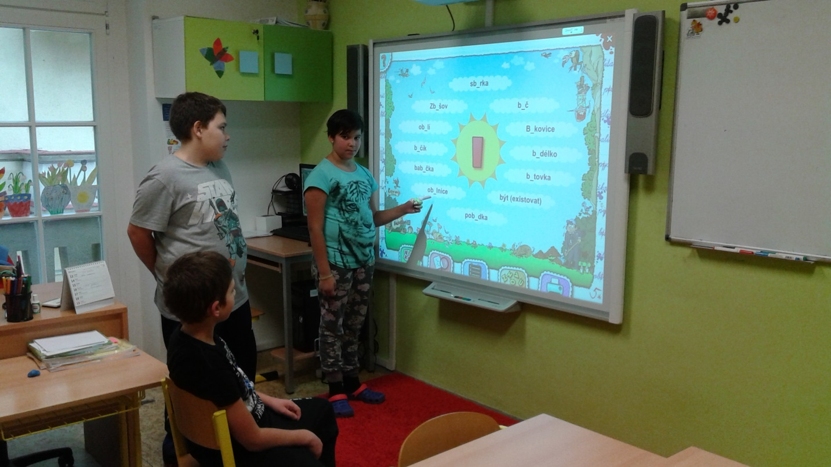
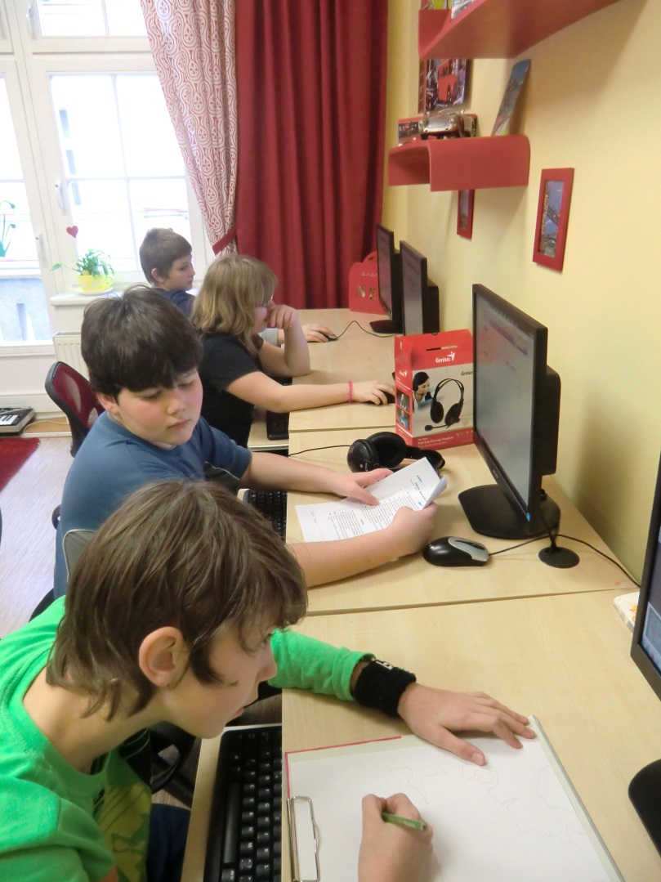
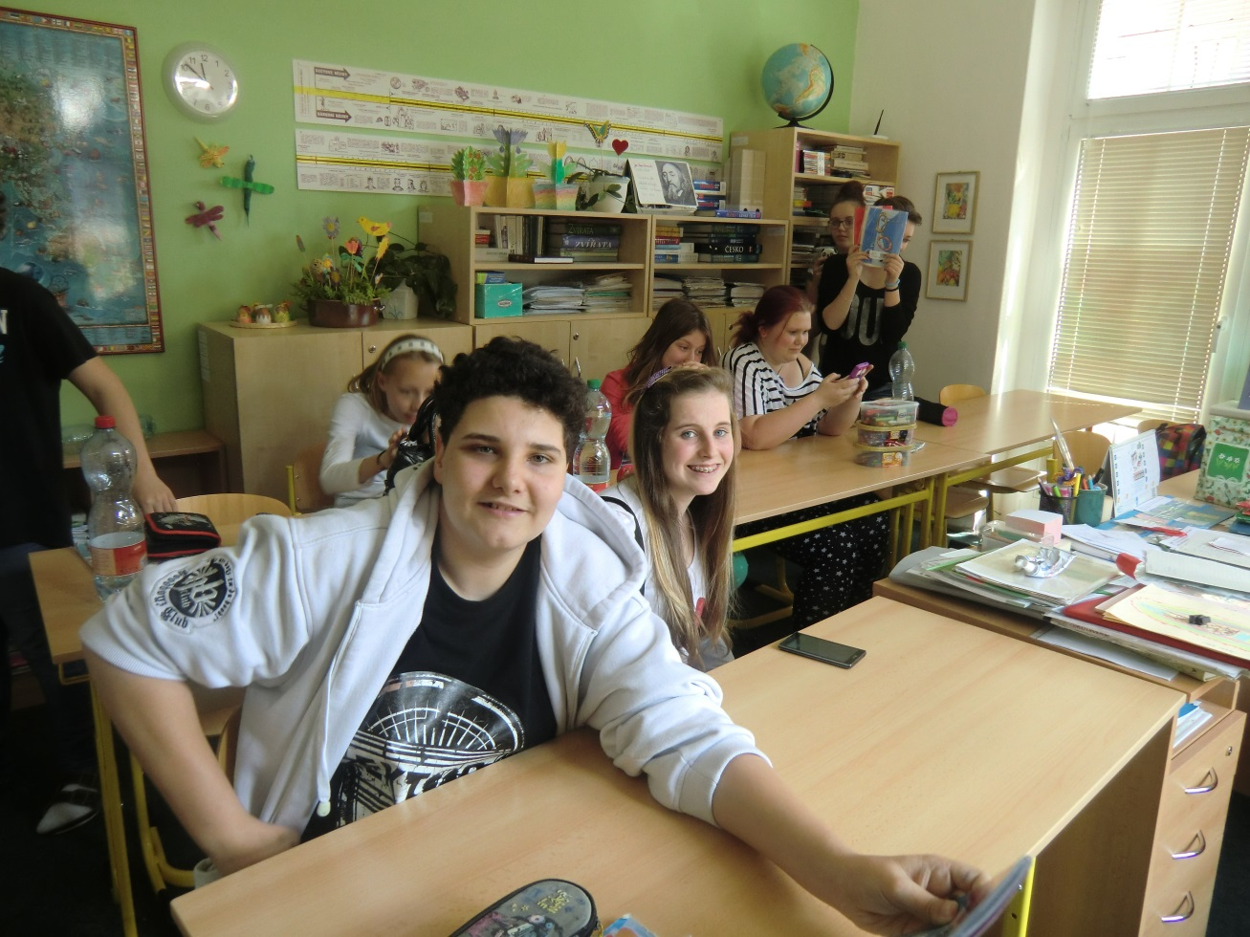
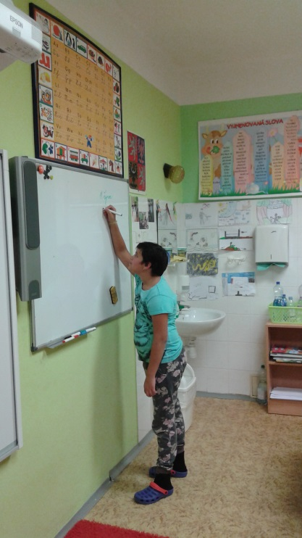
ZÁKLADNÍ ŠKOLA

Slide 7
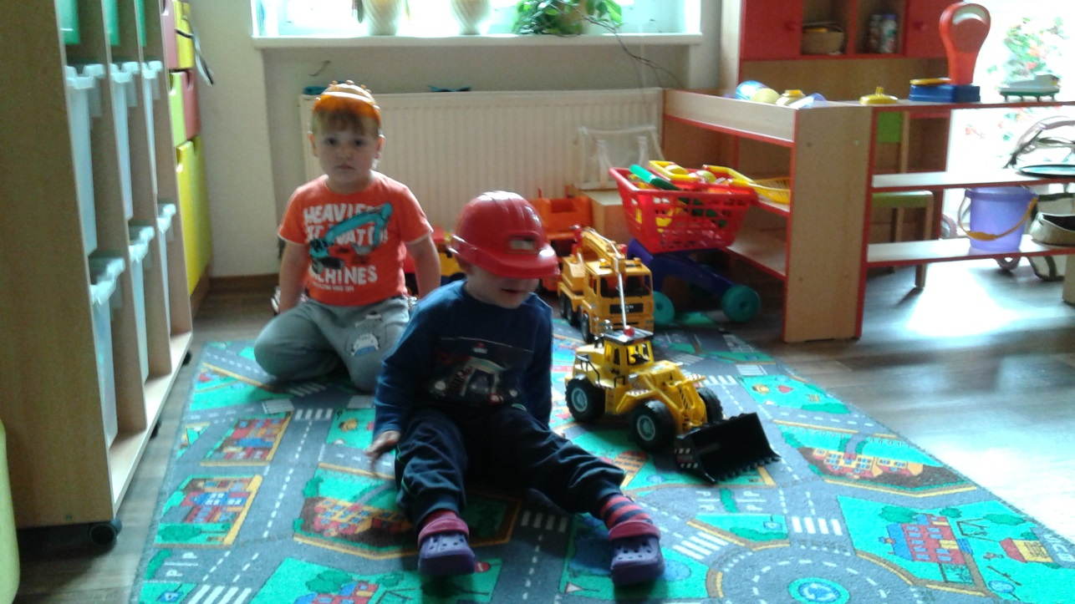
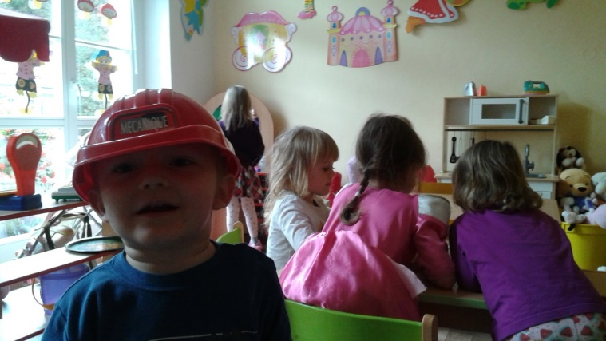
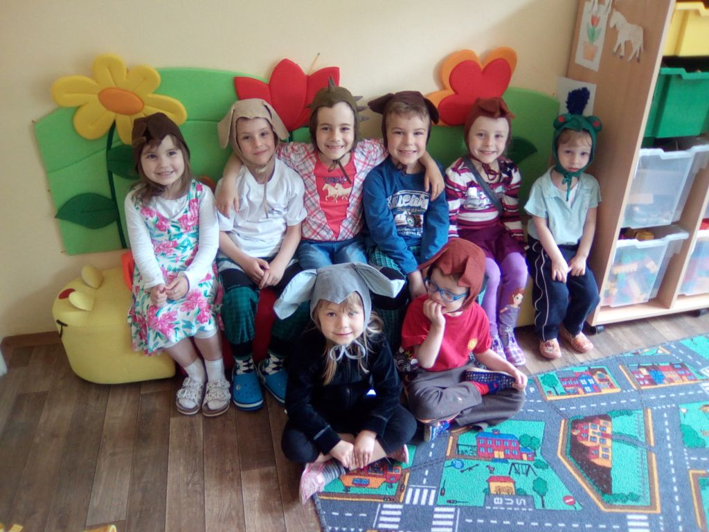
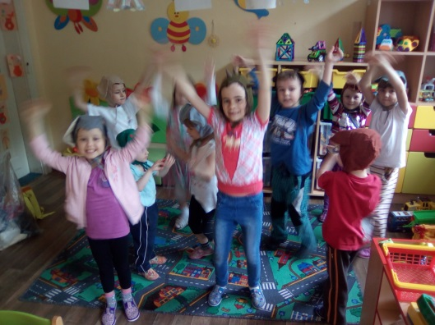
MATEŘSKÁ ŠKOLA
HERNA – HRAČKY – POMŮCKY
HRAJEME SI – BAVÍME SE – NEZTRÁCÍME KONTAKT

Slide 8
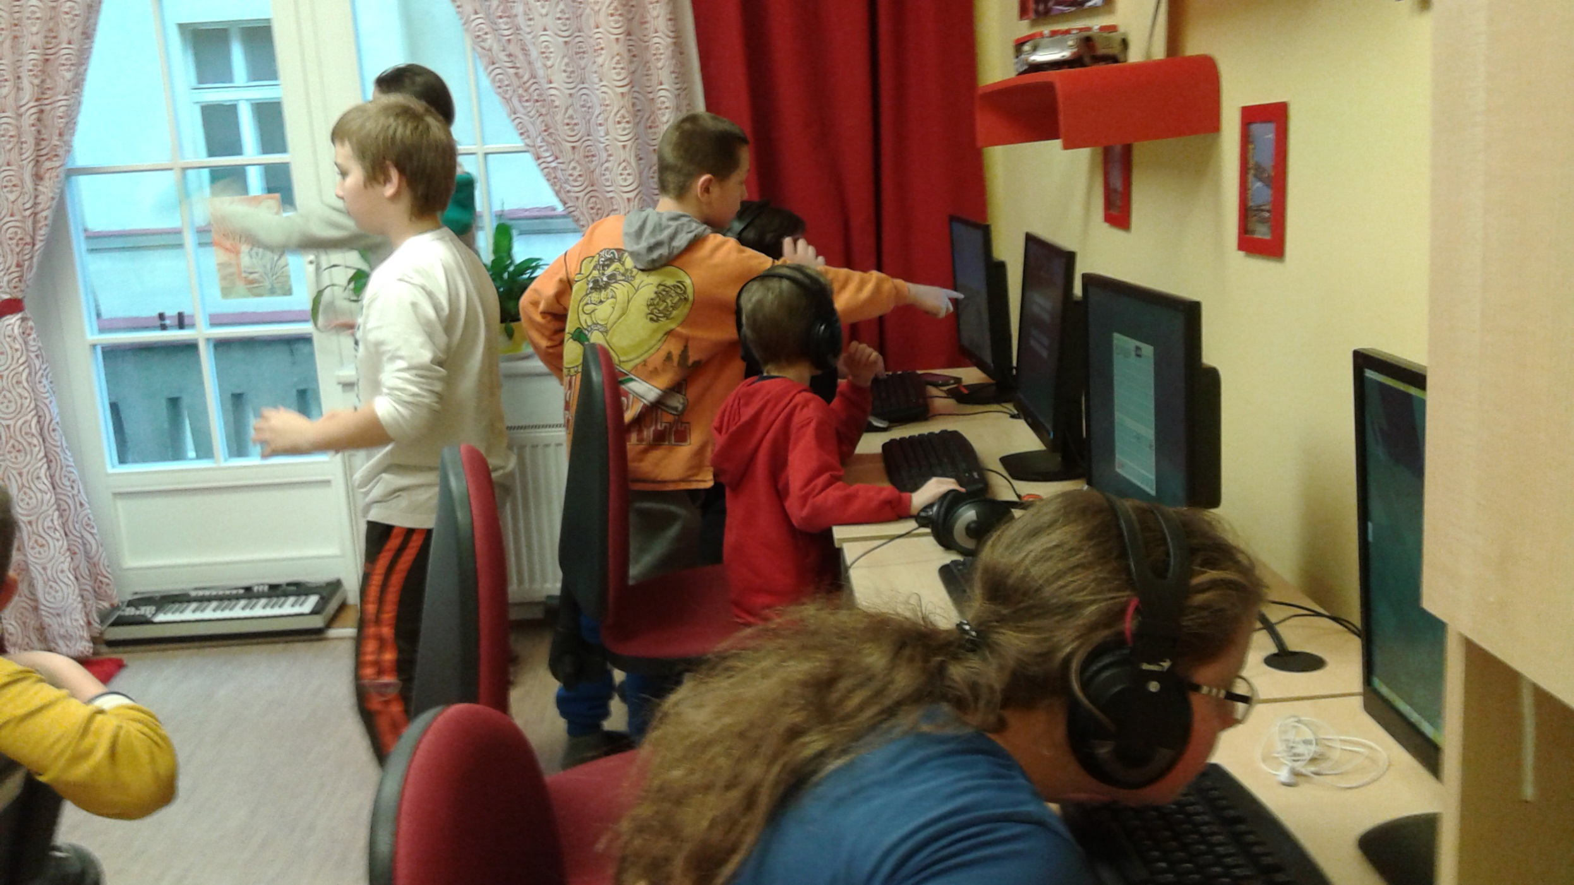
AKTIVITY ZÁJMOVÉHO VZDĚLÁVÁNÍ
ŠKOLNÍ KLUB = MULTIFUNKČNÍ UČEBNA

Slide 9
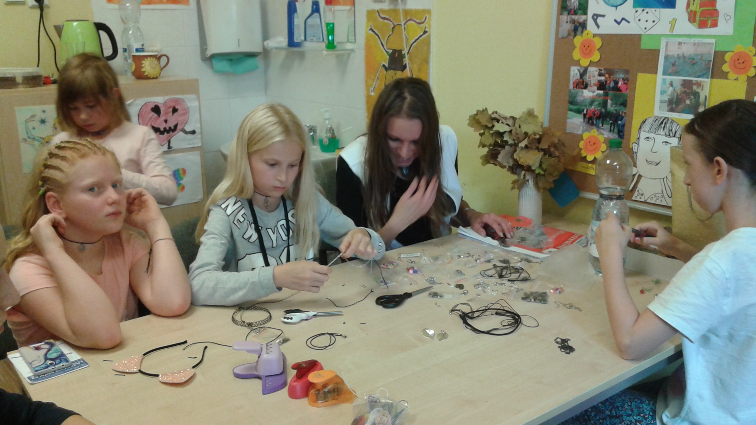
ŠKOLNÍ KLUB = MULTIFUNKČNÍ UČEBNA
VÝTVARNÉ A RUKODĚLNÉ AKTIVITY

Slide 10
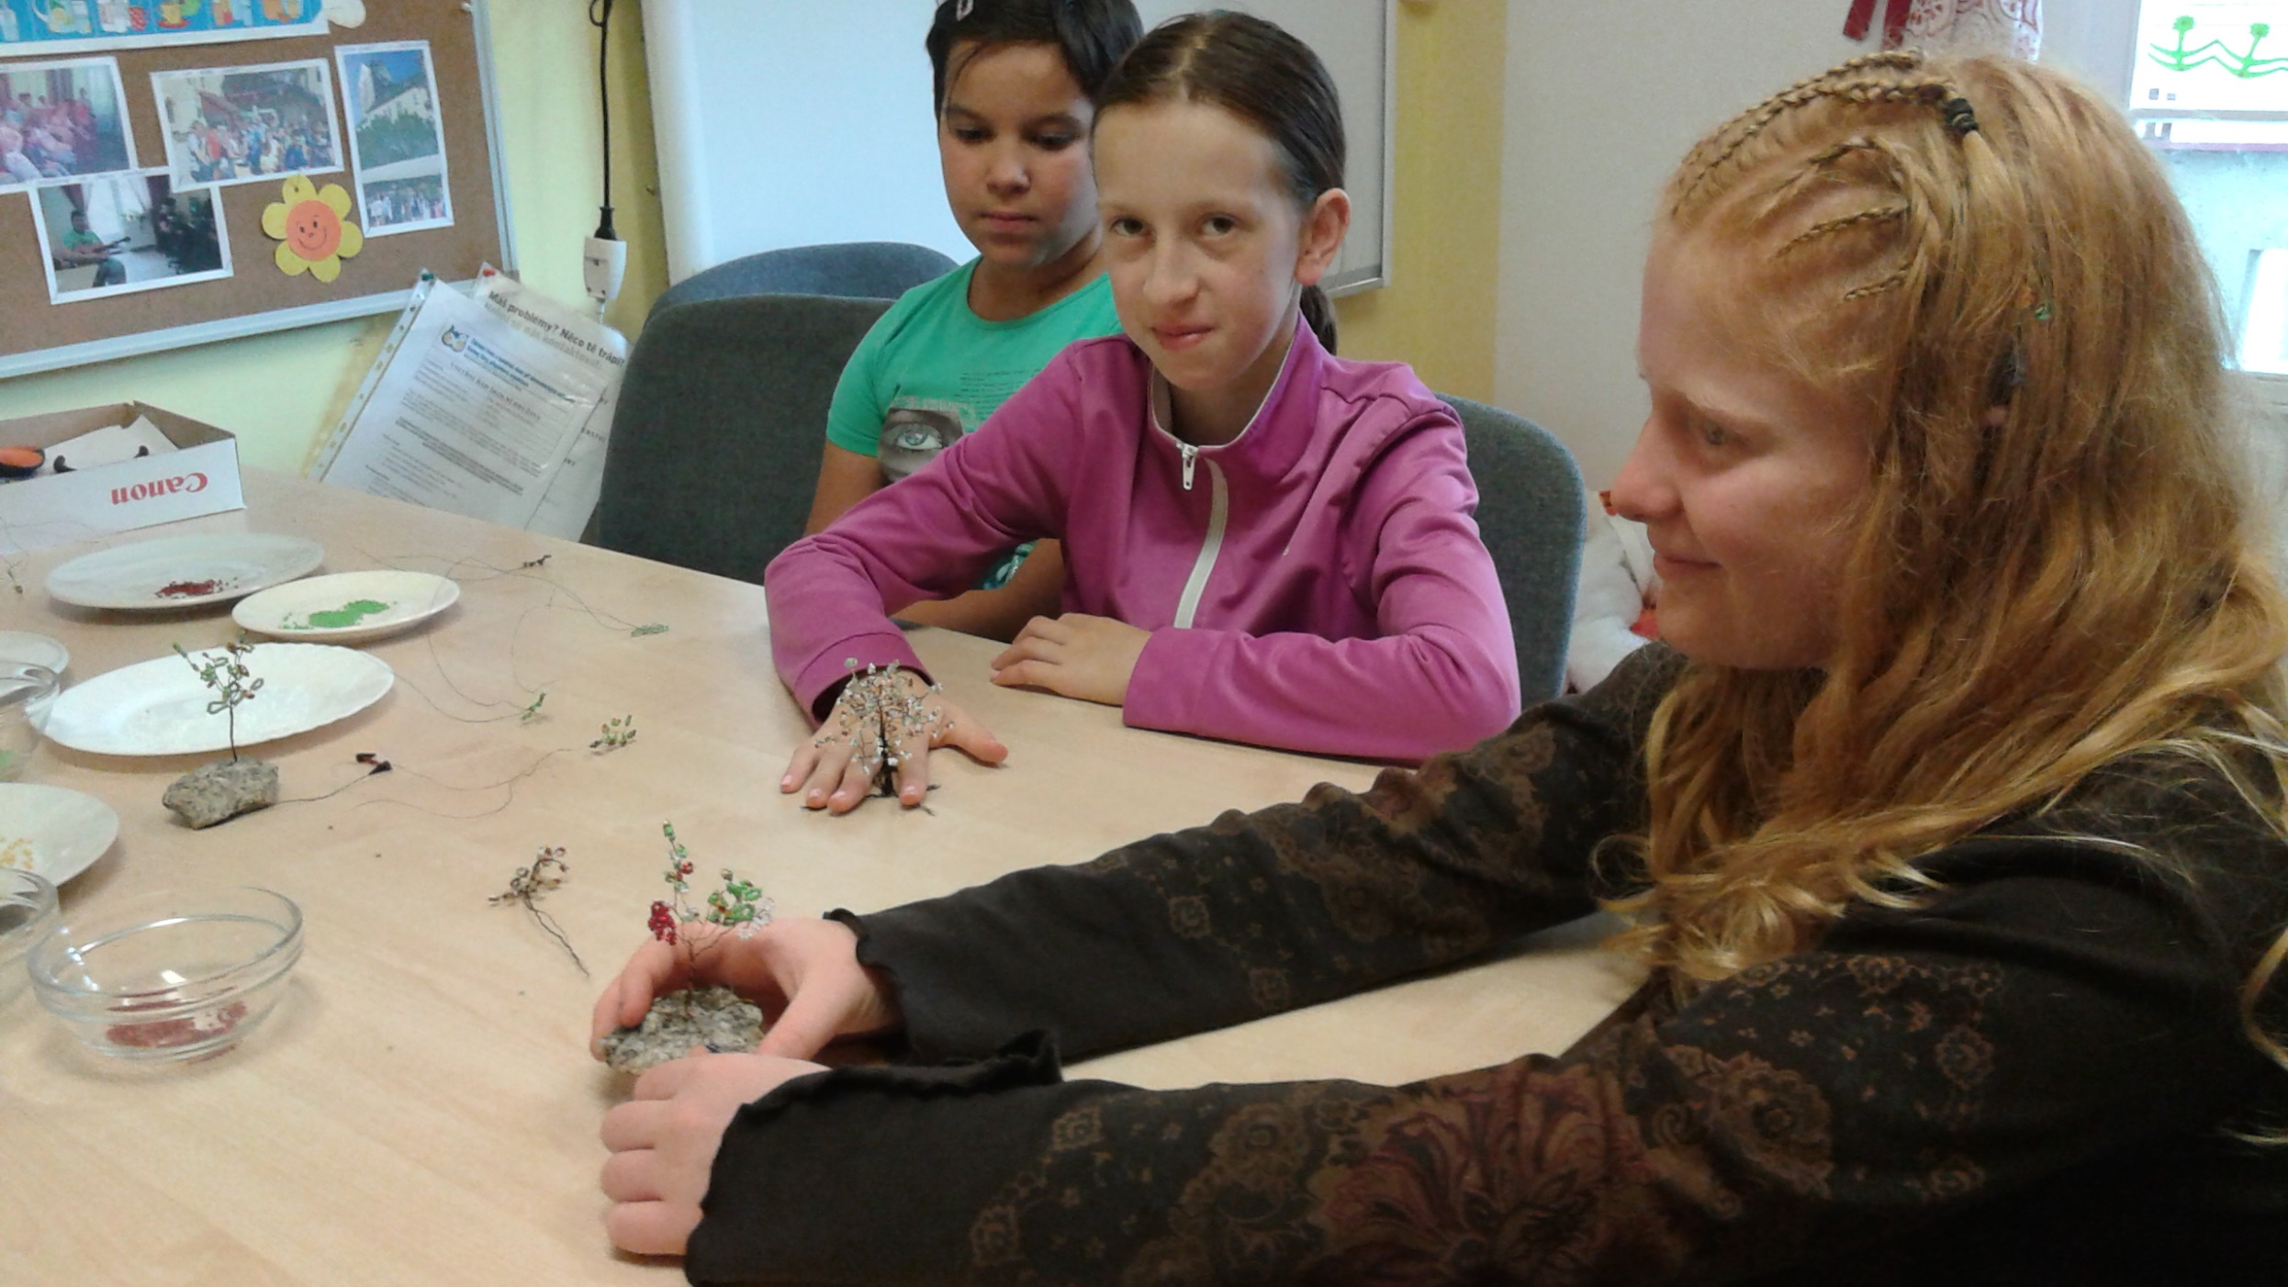
VÝTVARNÉ A RUKODĚLNÉ AKTIVITY
ŠKOLNÍ KLUB = MULTIFUNKČNÍ UČEBNA

Slide 11
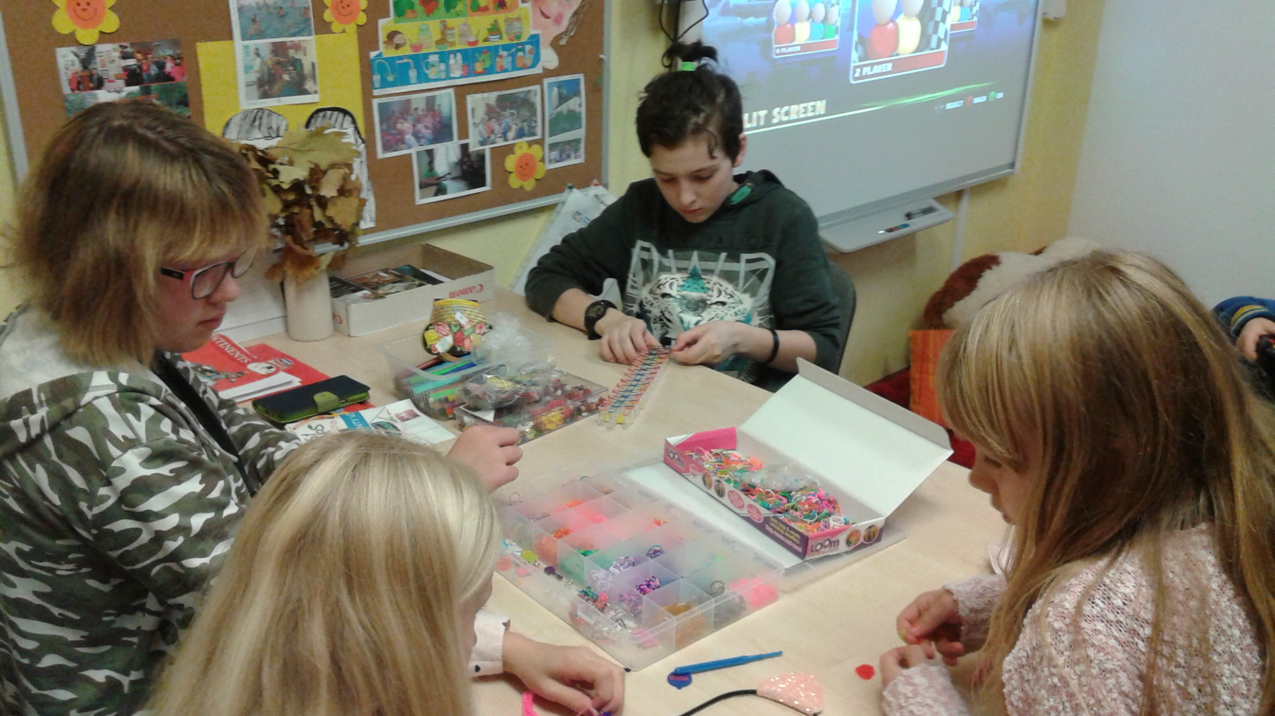
VÝTVARNÉ A RUKODĚLNÉ AKTIVITY
ŠKOLNÍ KLUB = MULTIFUNKČNÍ UČEBNA

Slide 12
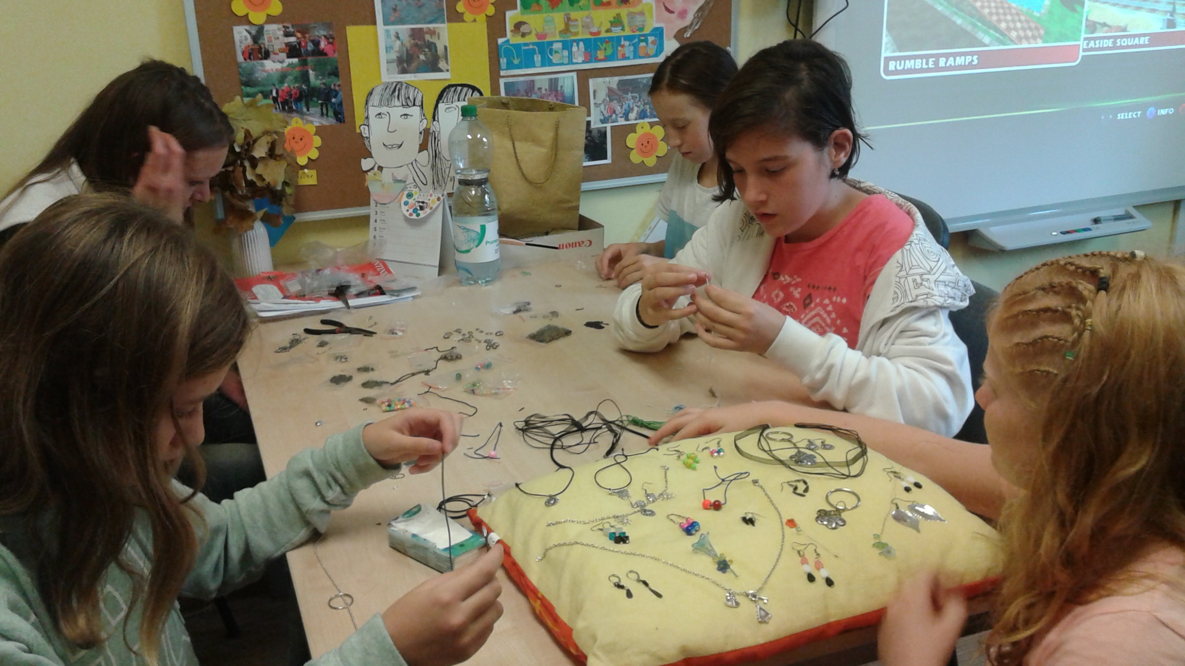
VÝTVARNÉ A RUKODĚLNÉ AKTIVITY
ŠKOLNÍ KLUB = MULTIFUNKČNÍ UČEBNA

Slide 13
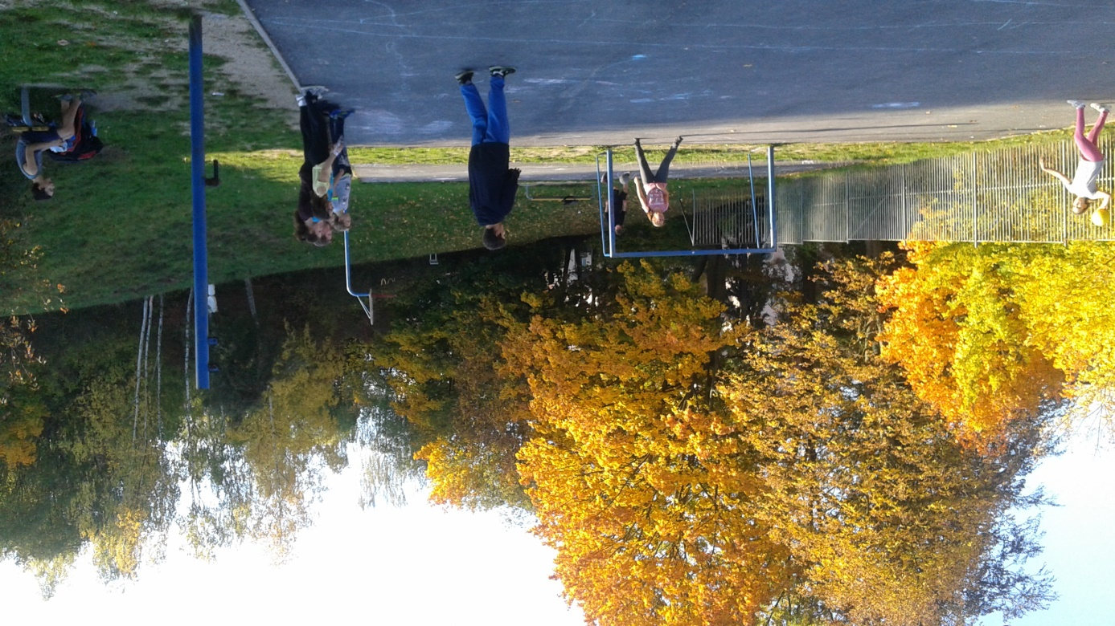
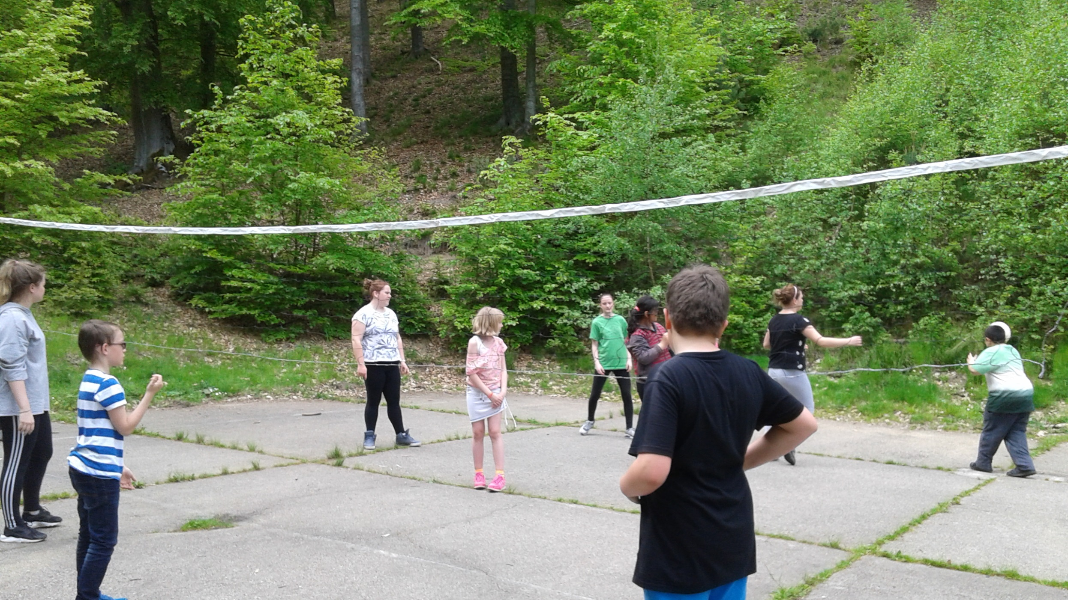
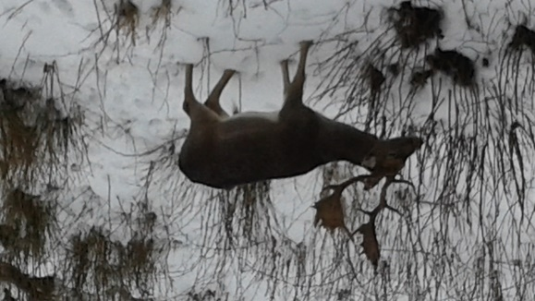
POHYBOVÉ A SPORTOVNÍ AKTIVITY
ŠKOLNÍ KLUB

Slide 14
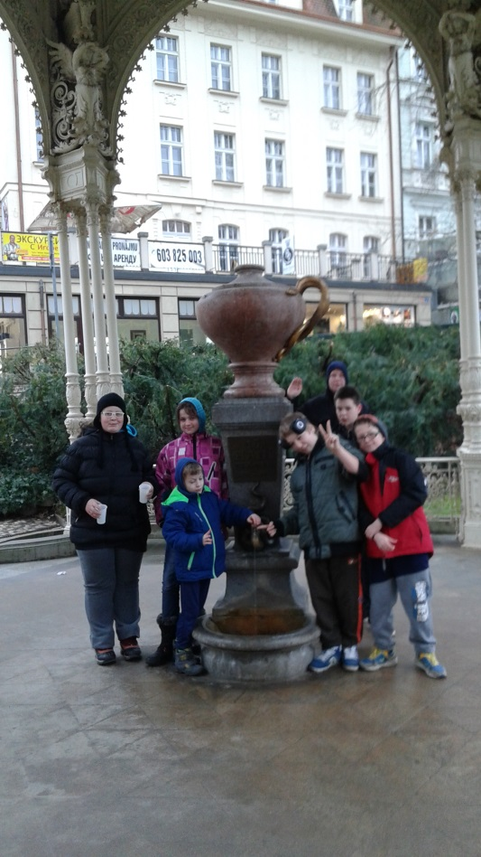
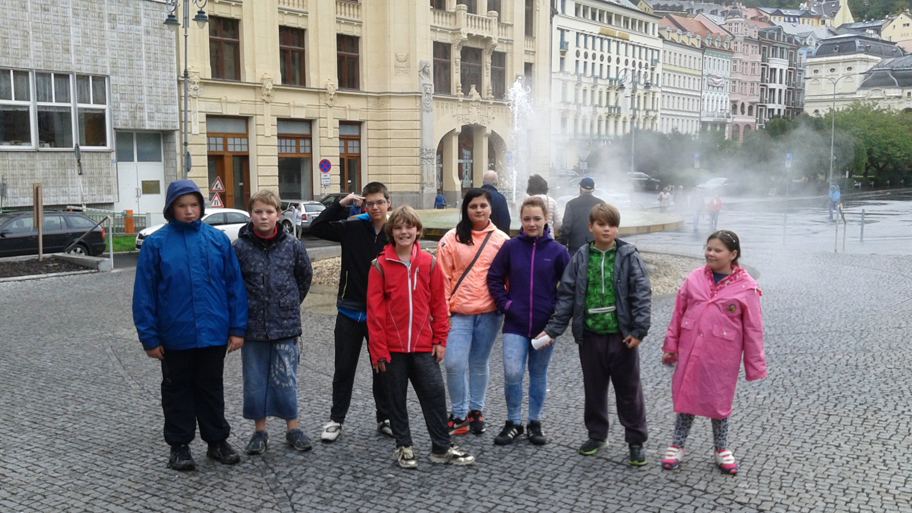
ŠKOLNÍ KLUB

Slide 15
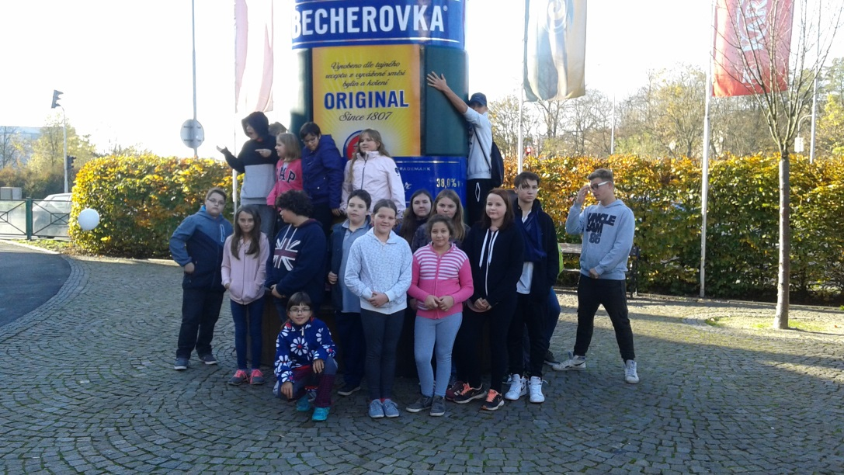
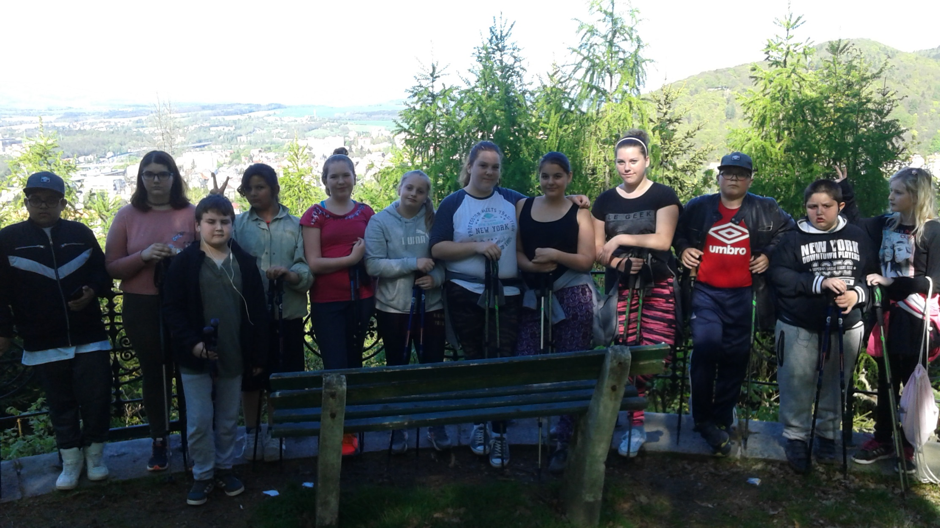
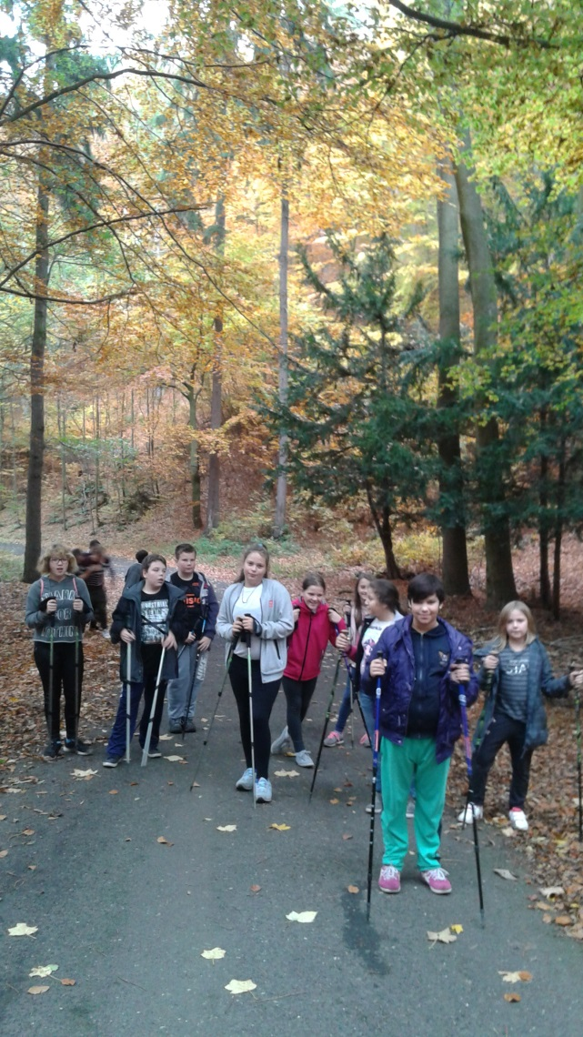
POHYBOVÉ A SPORTOVNÍ AKTIVITY
/ AKTIVITY / AKCE /
NORDIC WALKING

Slide 16
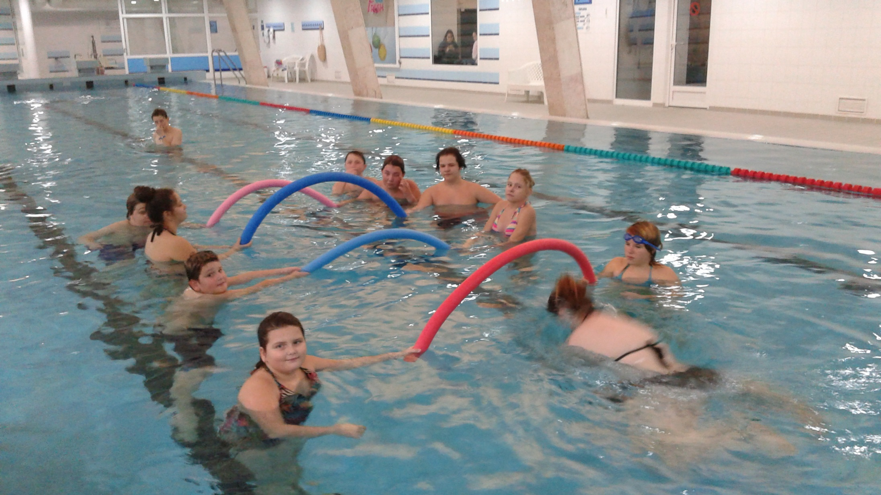
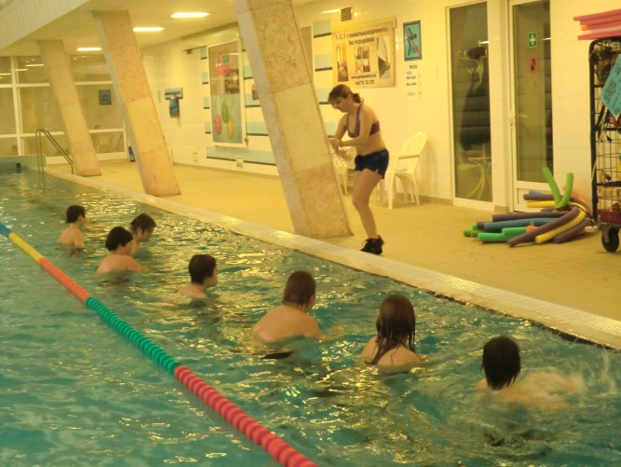
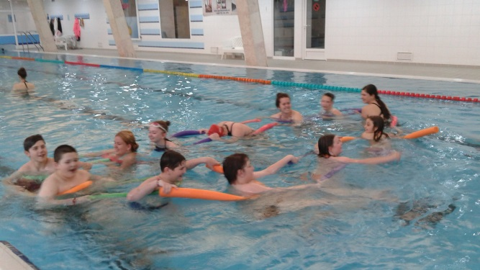
/ AKTIVITY / AKCE /
BAZÉN
POHYBOVÉ A SPORTOVNÍ AKTIVITY

Slide 17
CHARAKTERISTIKA
Děti a žáci školy při léčebně navštěvují celoročně pestré zájmové programy, které zajišťuje škola ve spolupráci s kulturní referentkou. Tyto akce jsou rovnoměrně rozprostřeny v průběhu pracovního týdne, během víkendů i v období prázdnin.
HIPOTERAPIE
Bečov, Loket, Mariánské Lázně, Zoo Plzeň, Lesopark Chomutov nebo lanové centrum Linhart. Pravidelně se děti účastní také doprovodných akcí v rámci Mezinárodního filmového festivalu a Folklórního festivalu. Program ve spolupráci: lázeňské lesy, Diana, Motýlí dům, cirkus, porcelánka, Lázně Kyselka, bowling, Moser…

Slide 18
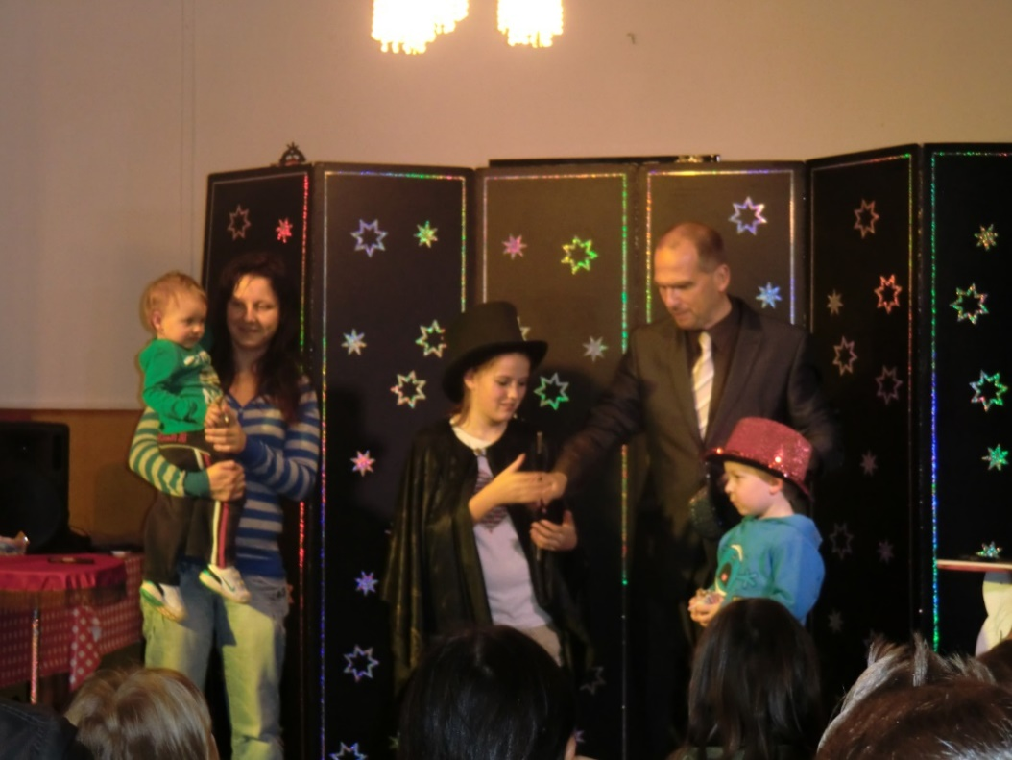
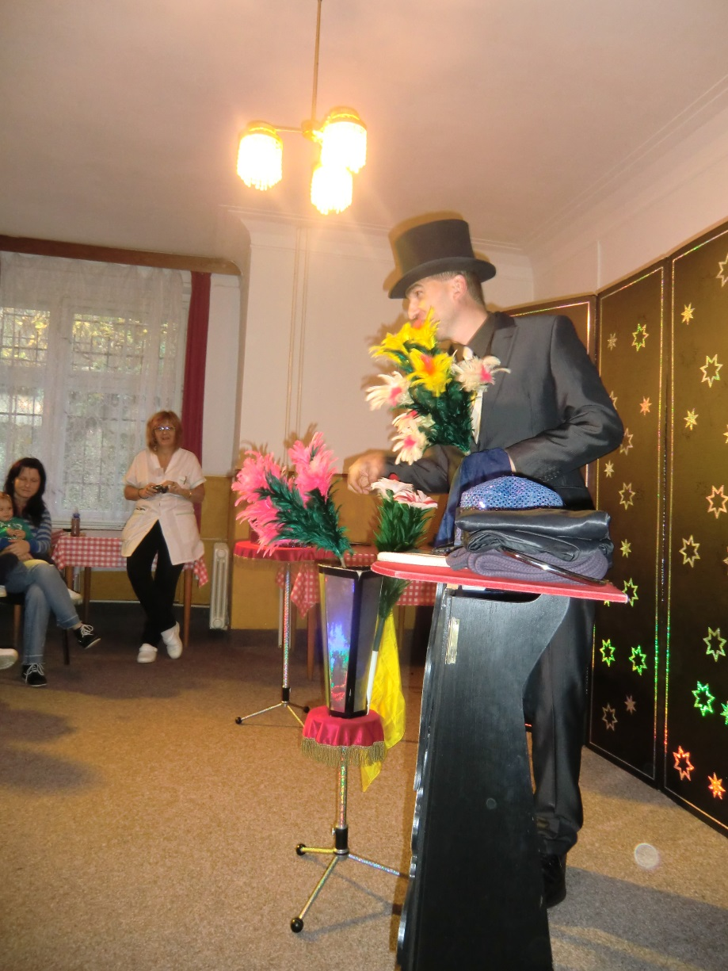
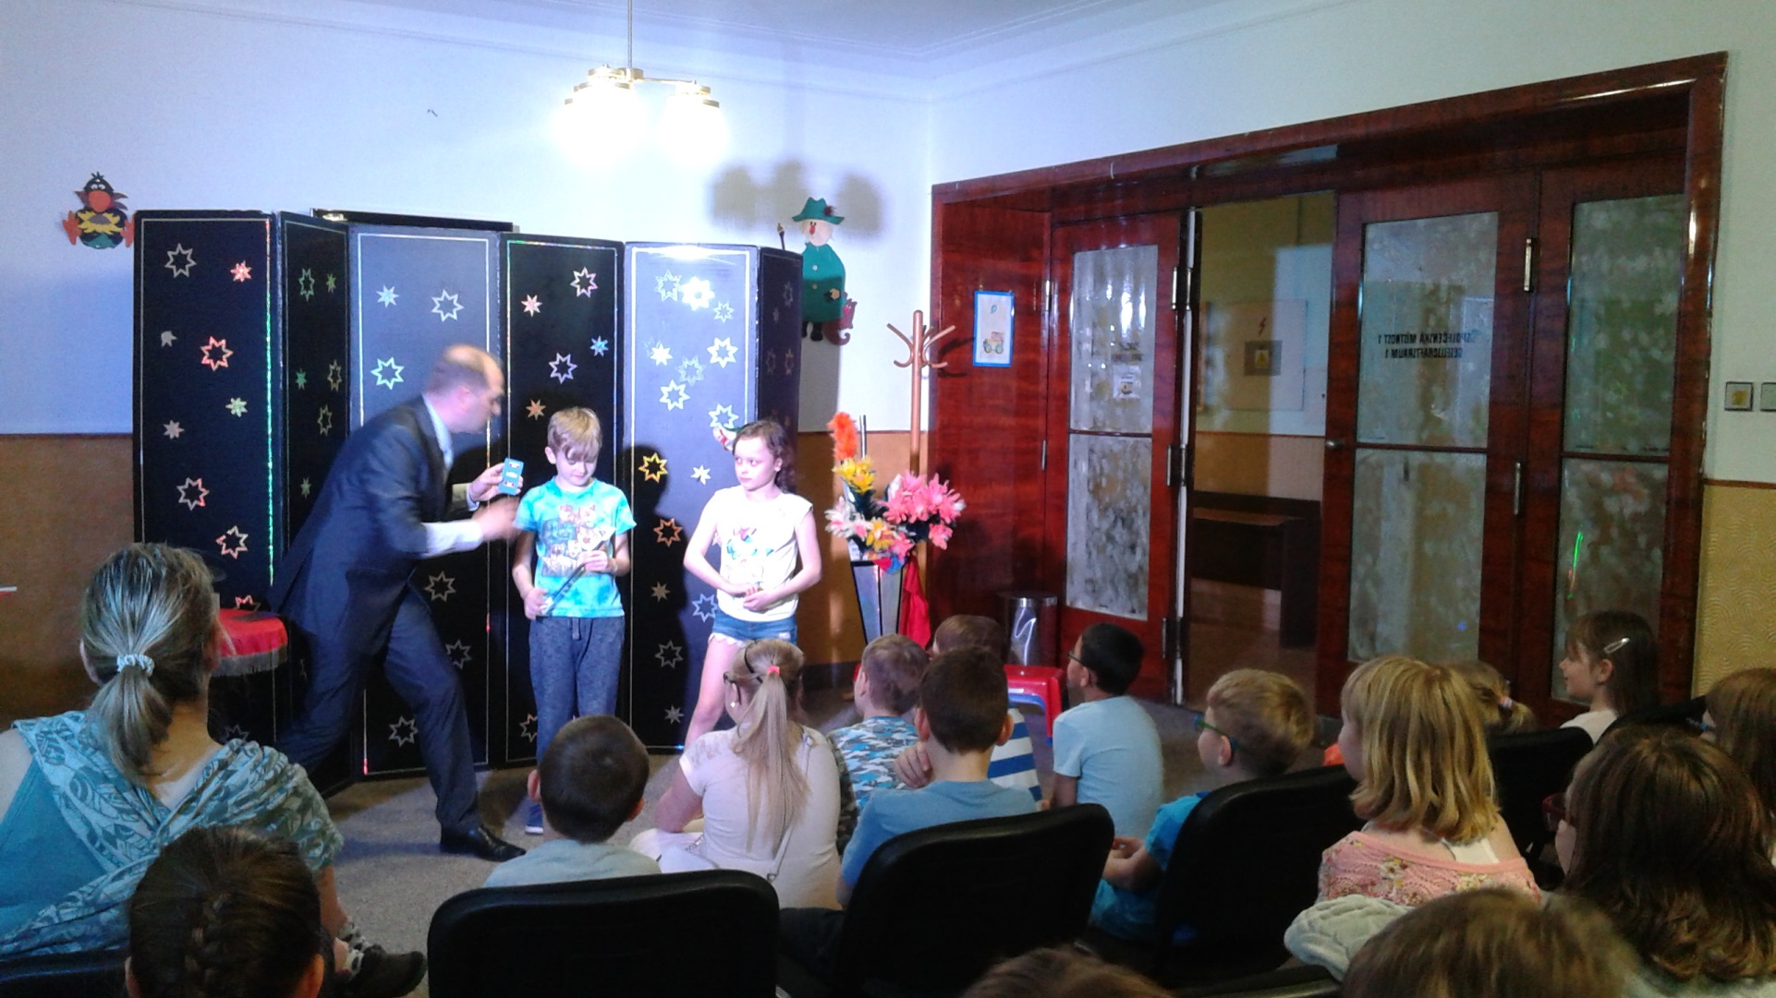
/ AKTIVITY /
KOUZELNÍK
EXKURZE A KULTURNÍ AKCE

Slide 19
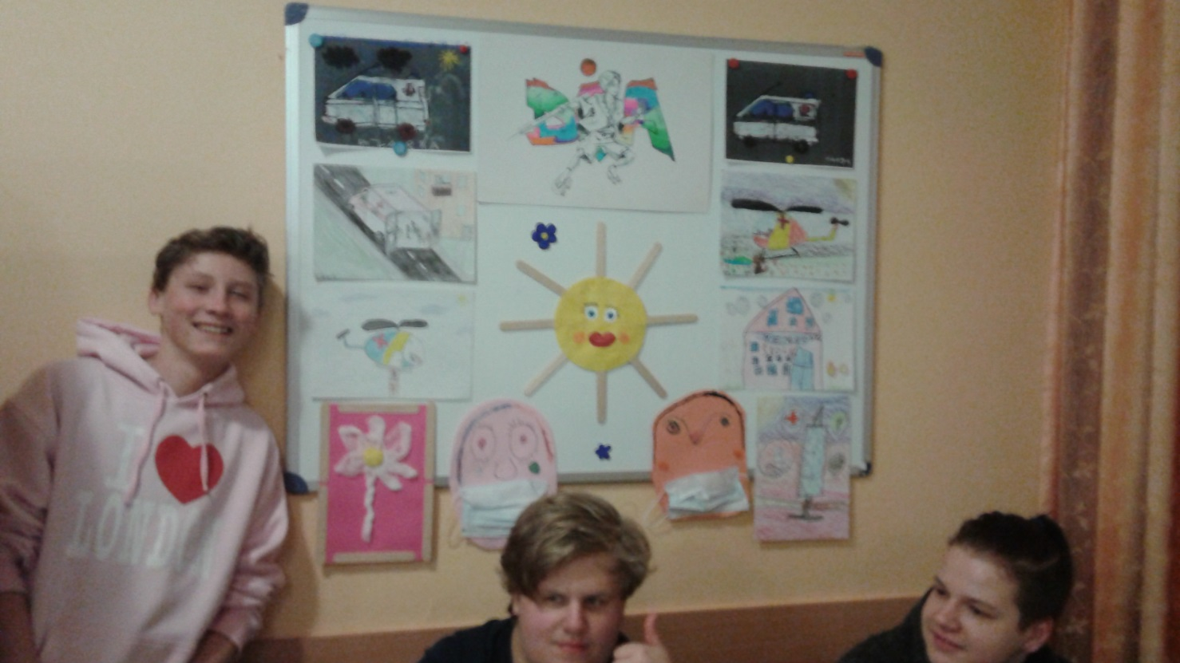
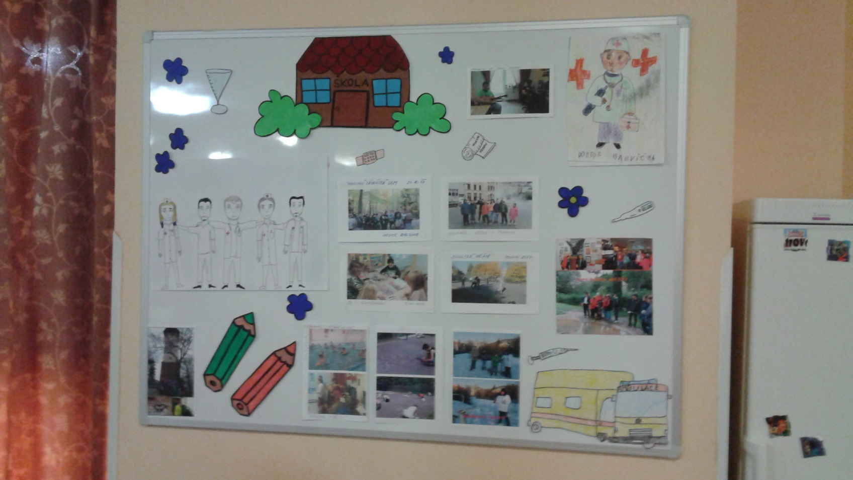
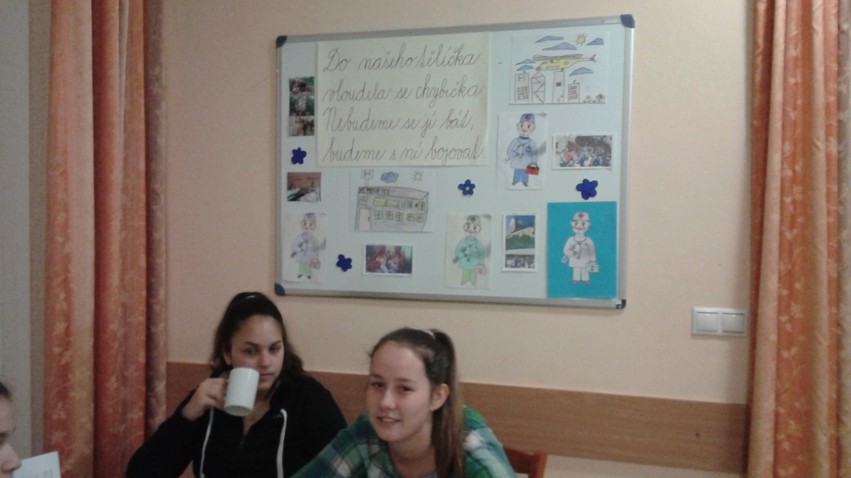
/ AKTIVITY / AKCE /
DIA DNY

Slide 20
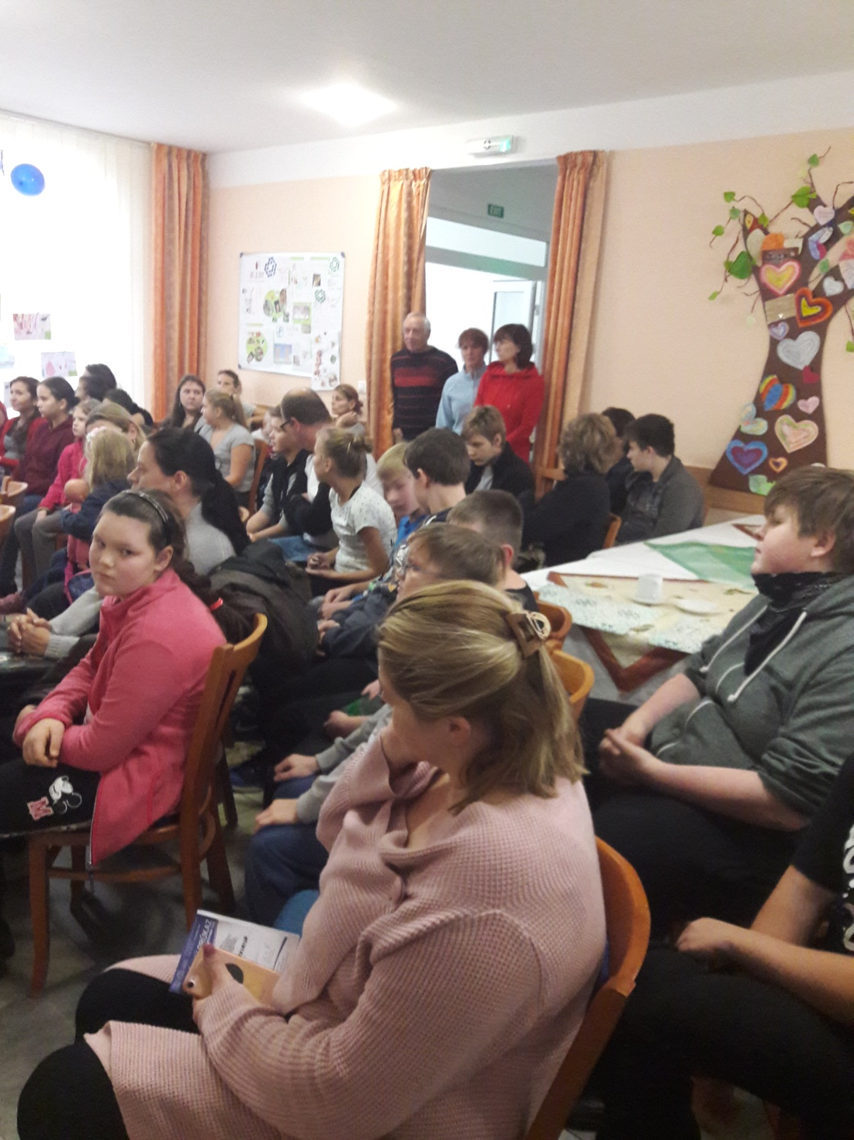
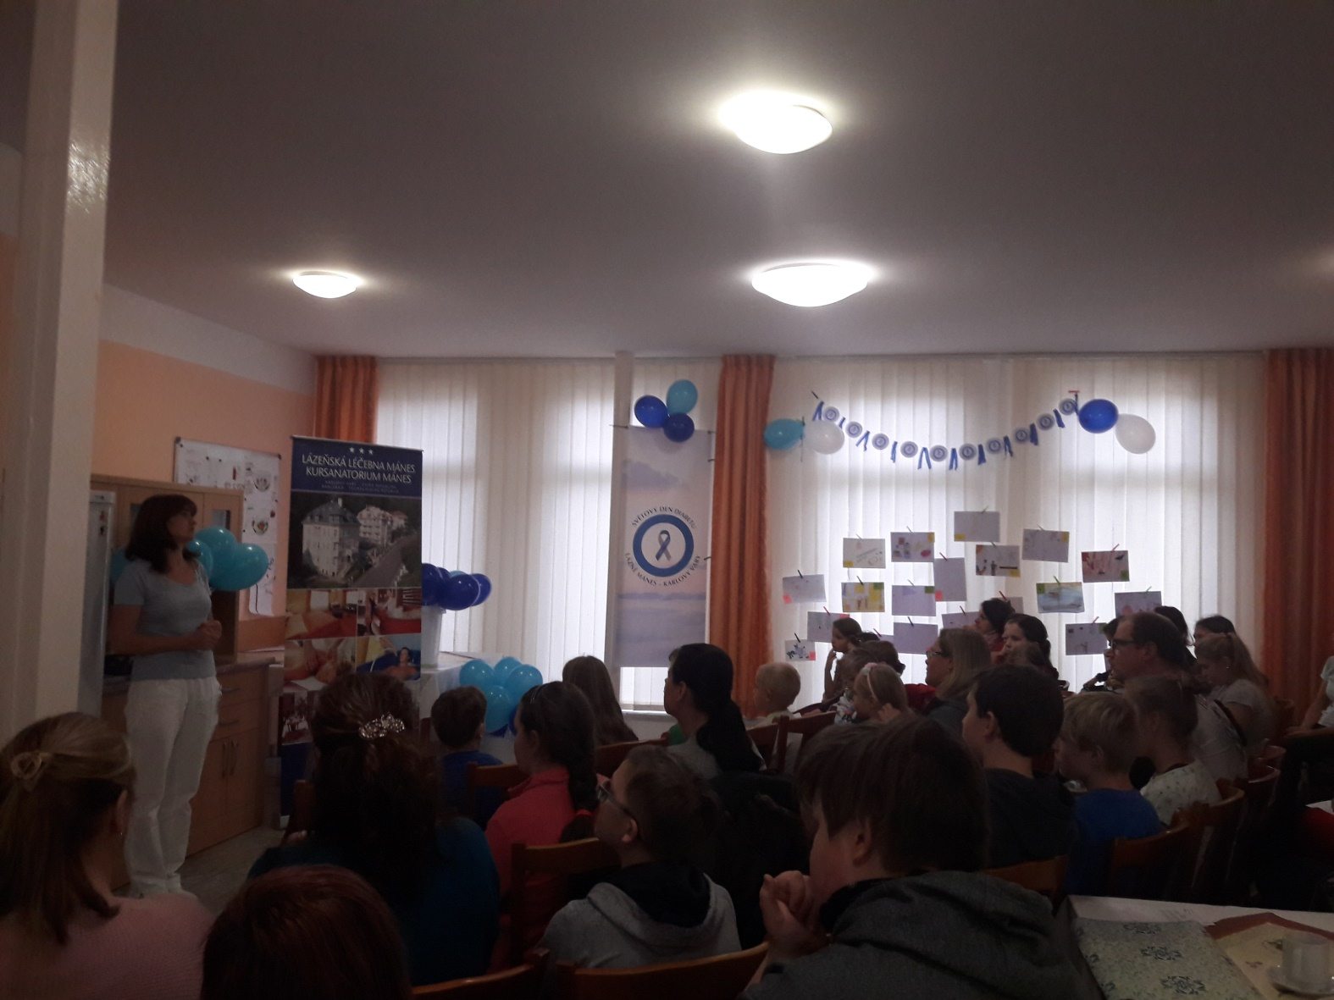
/ AKTIVITY / AKCE /
SVĚTOVÝ DEN DIABETU

Slide 21
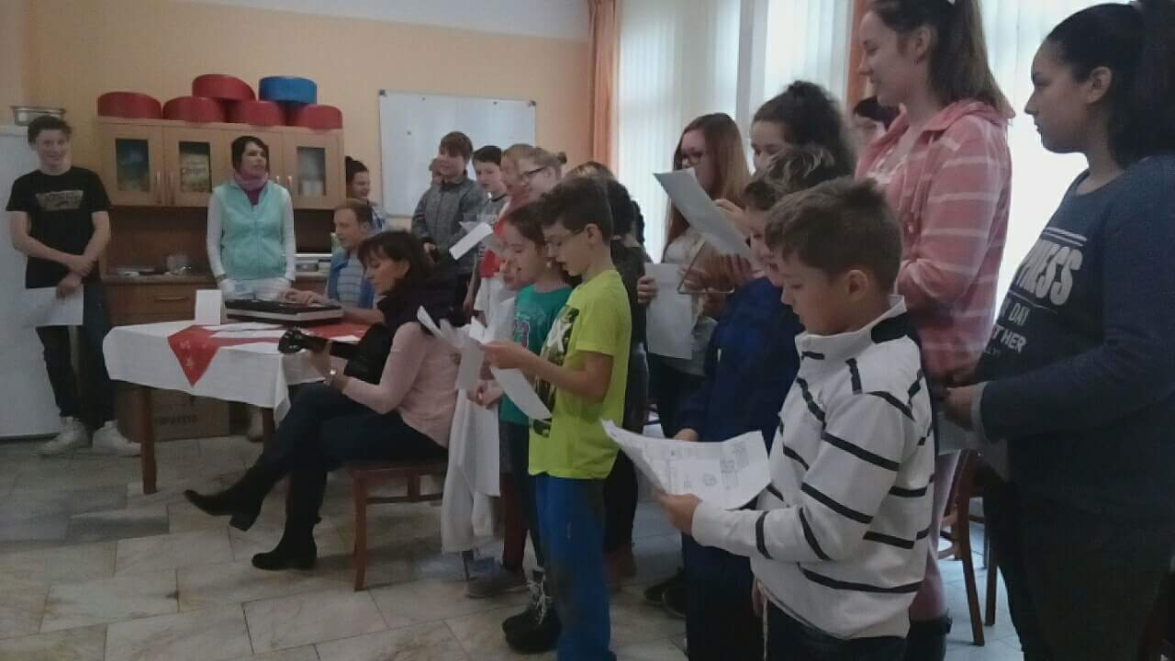
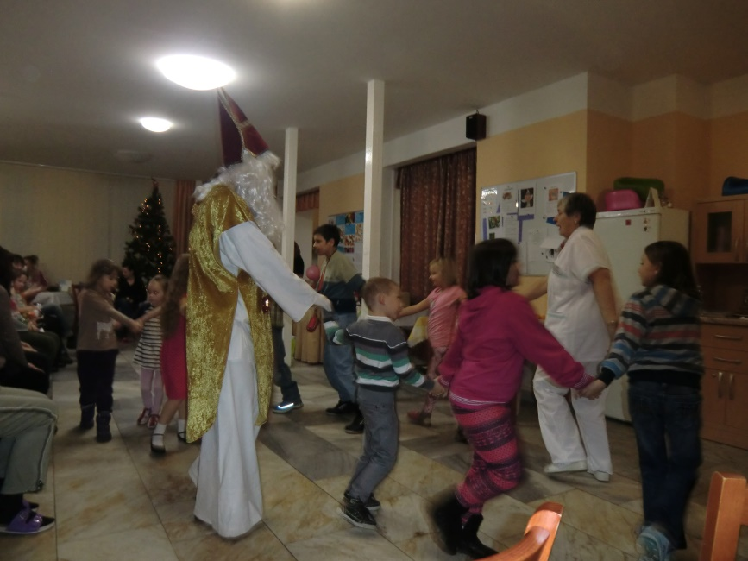
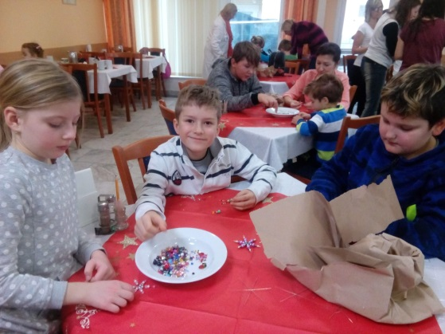
/ AKTIVITY / AKCE /
VÁNOČNÍ BESÍDKA

Slide 22
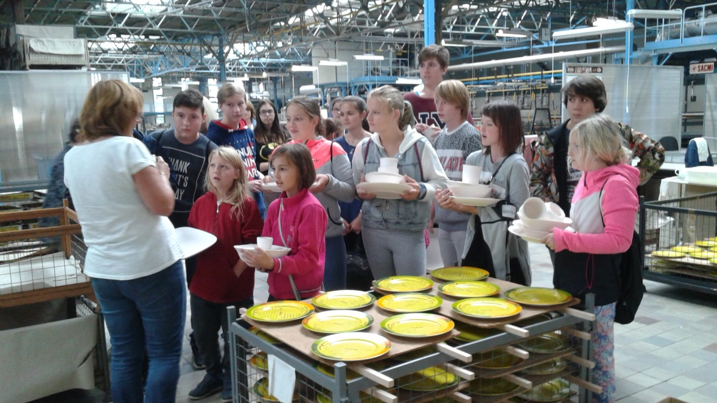
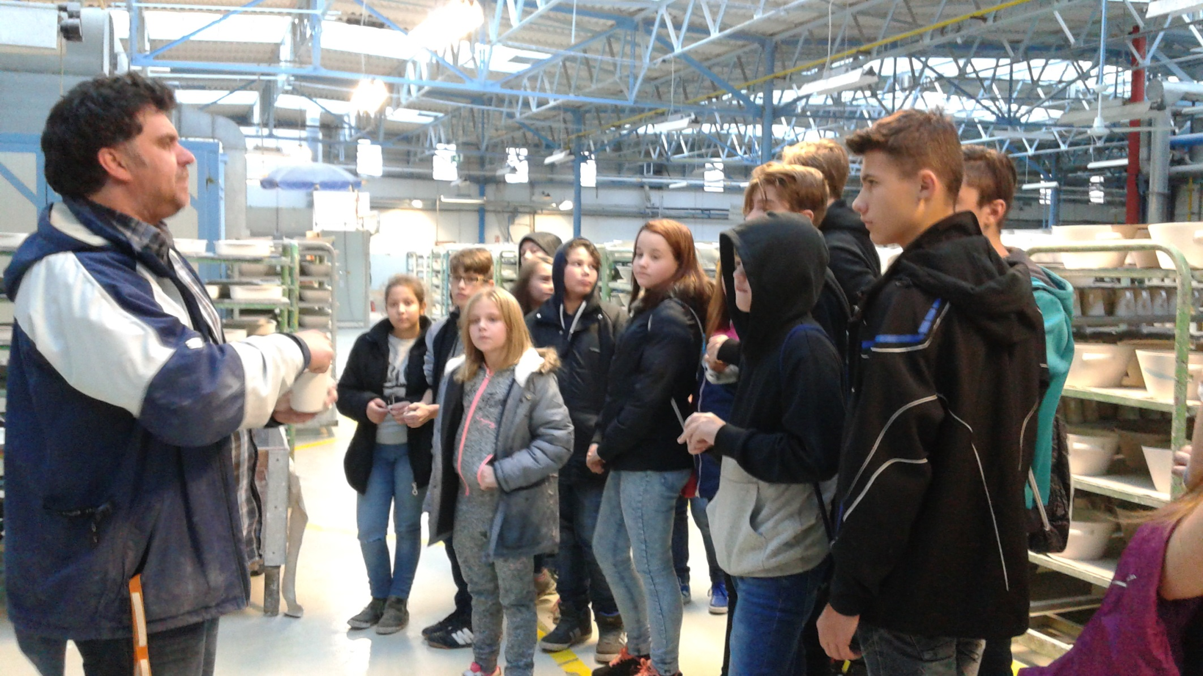
/ VÝLETY /
PORCELÁNKA

Slide 23
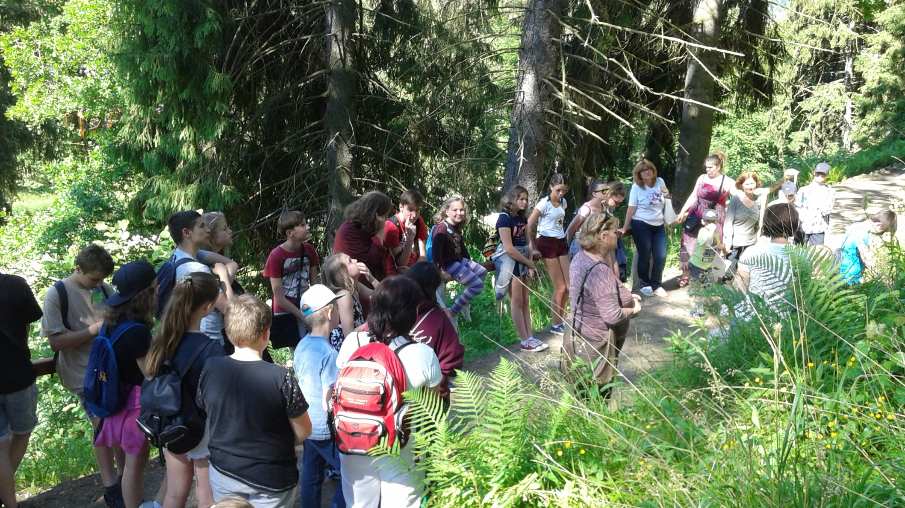
/ VÝLETY /
BOTANICKÁ ZAHRADA - BEČOV

Slide 24
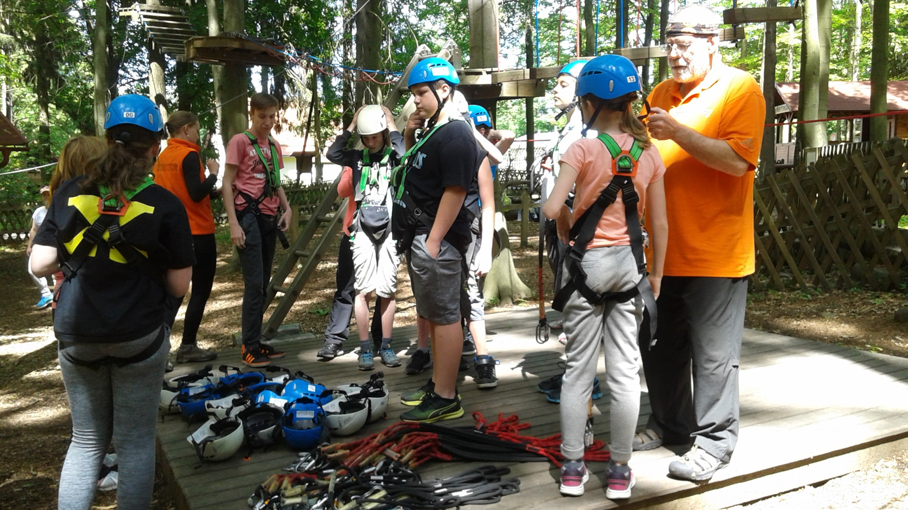
/ VÝLETY /
LANOVÉ CENTRUM

Slide 25
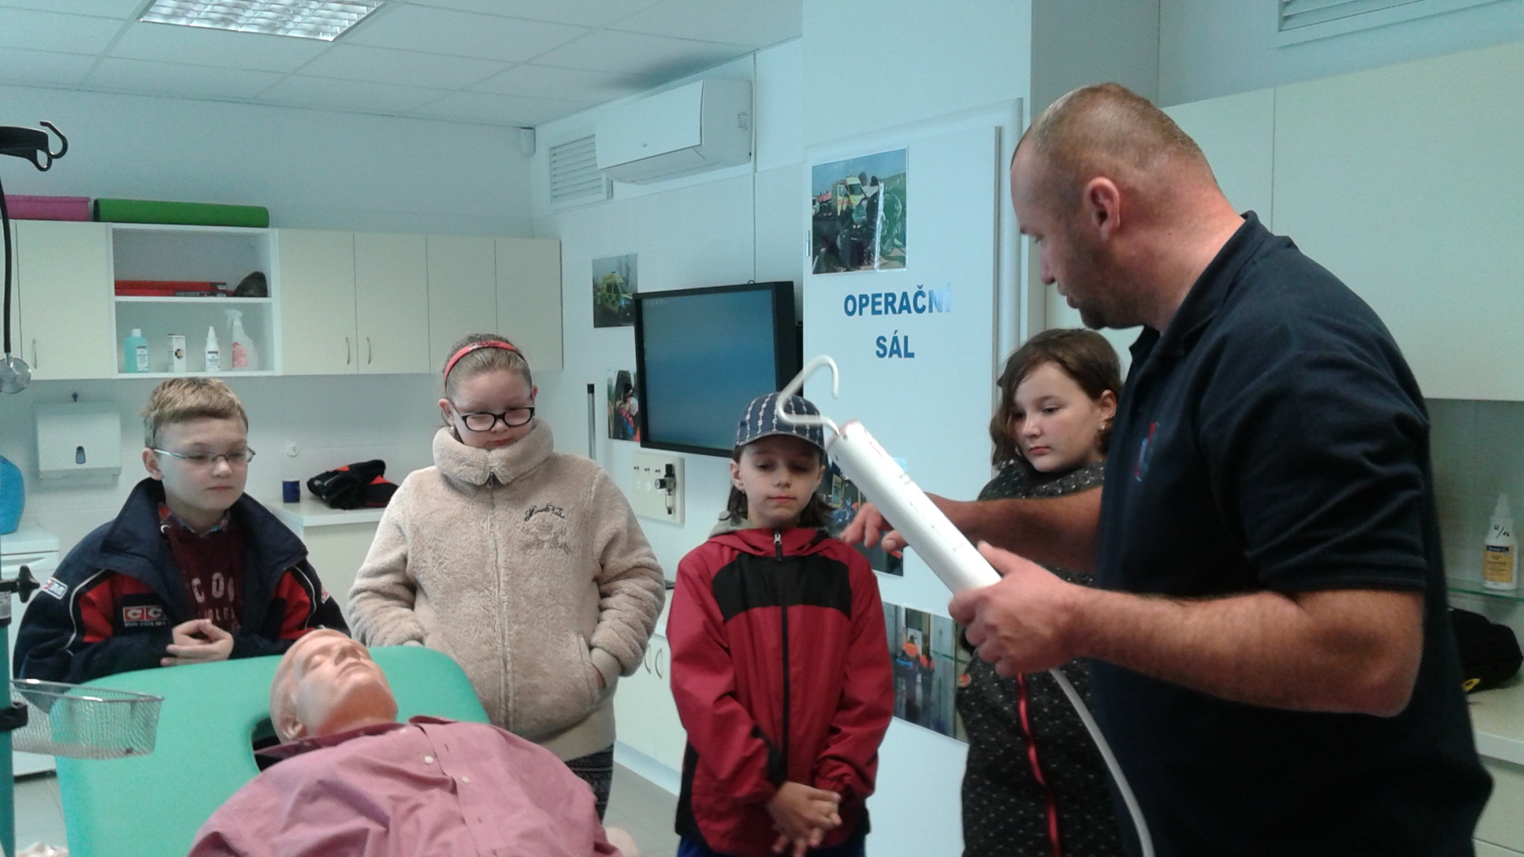
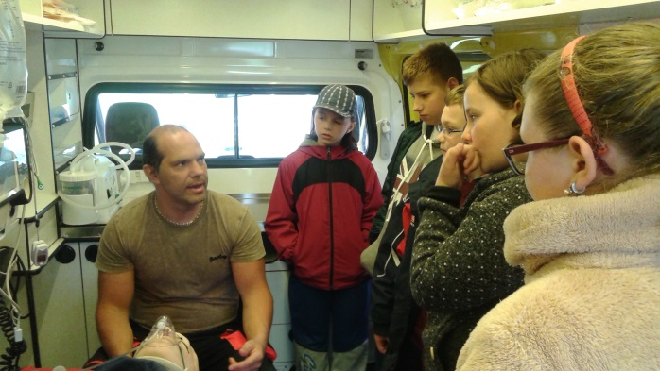
/ VÝLETY /
CENTRUM ZDRAVÍ A BEZPEČÍ

Slide 26
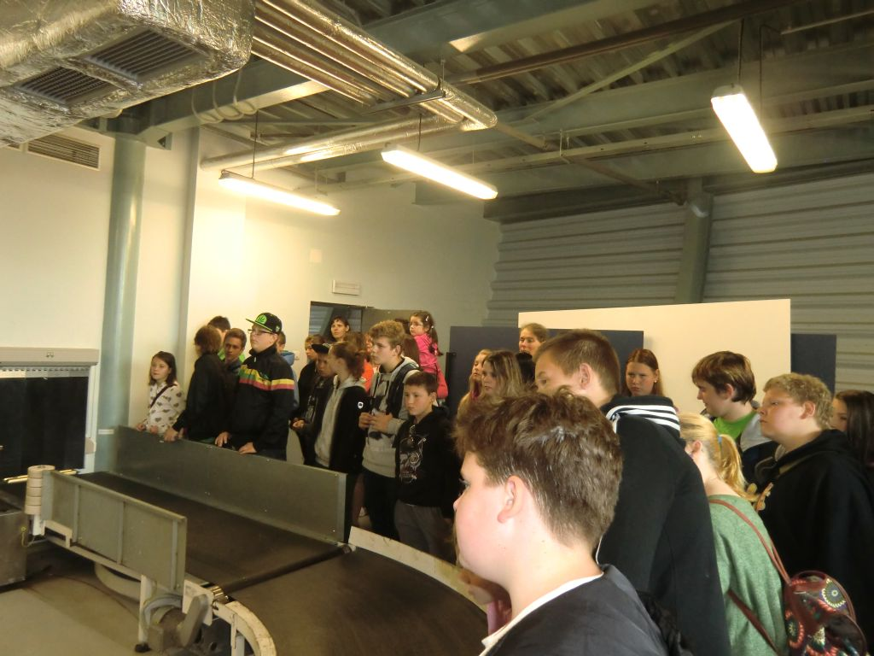
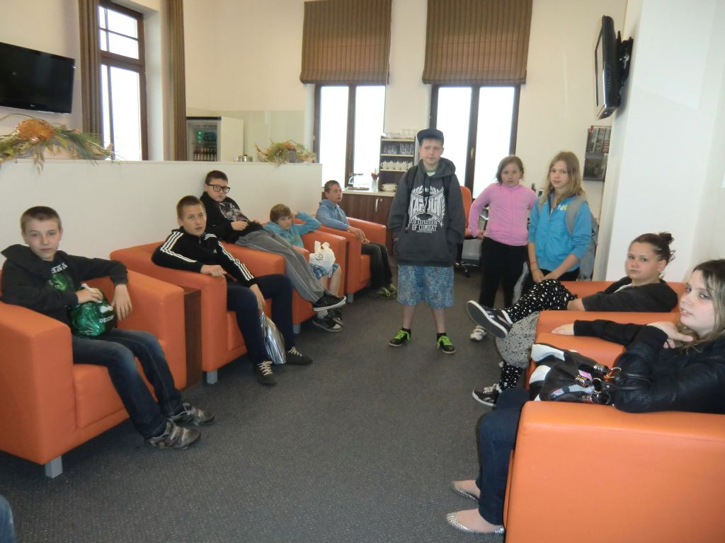
/ VÝLETY /
LETIŠTĚ

Slide 27
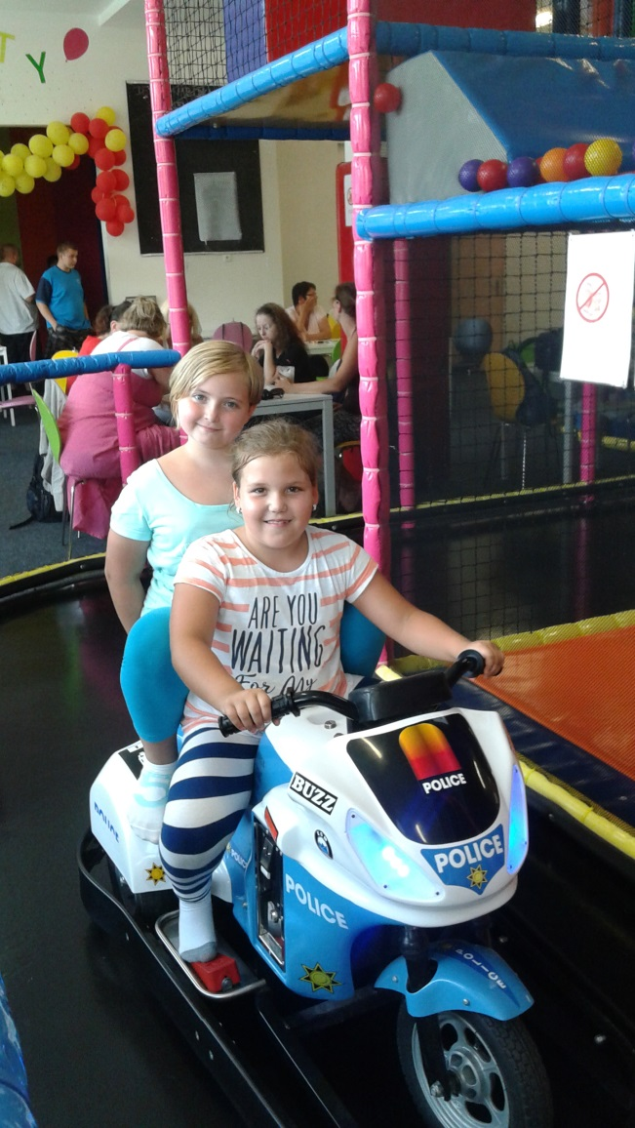
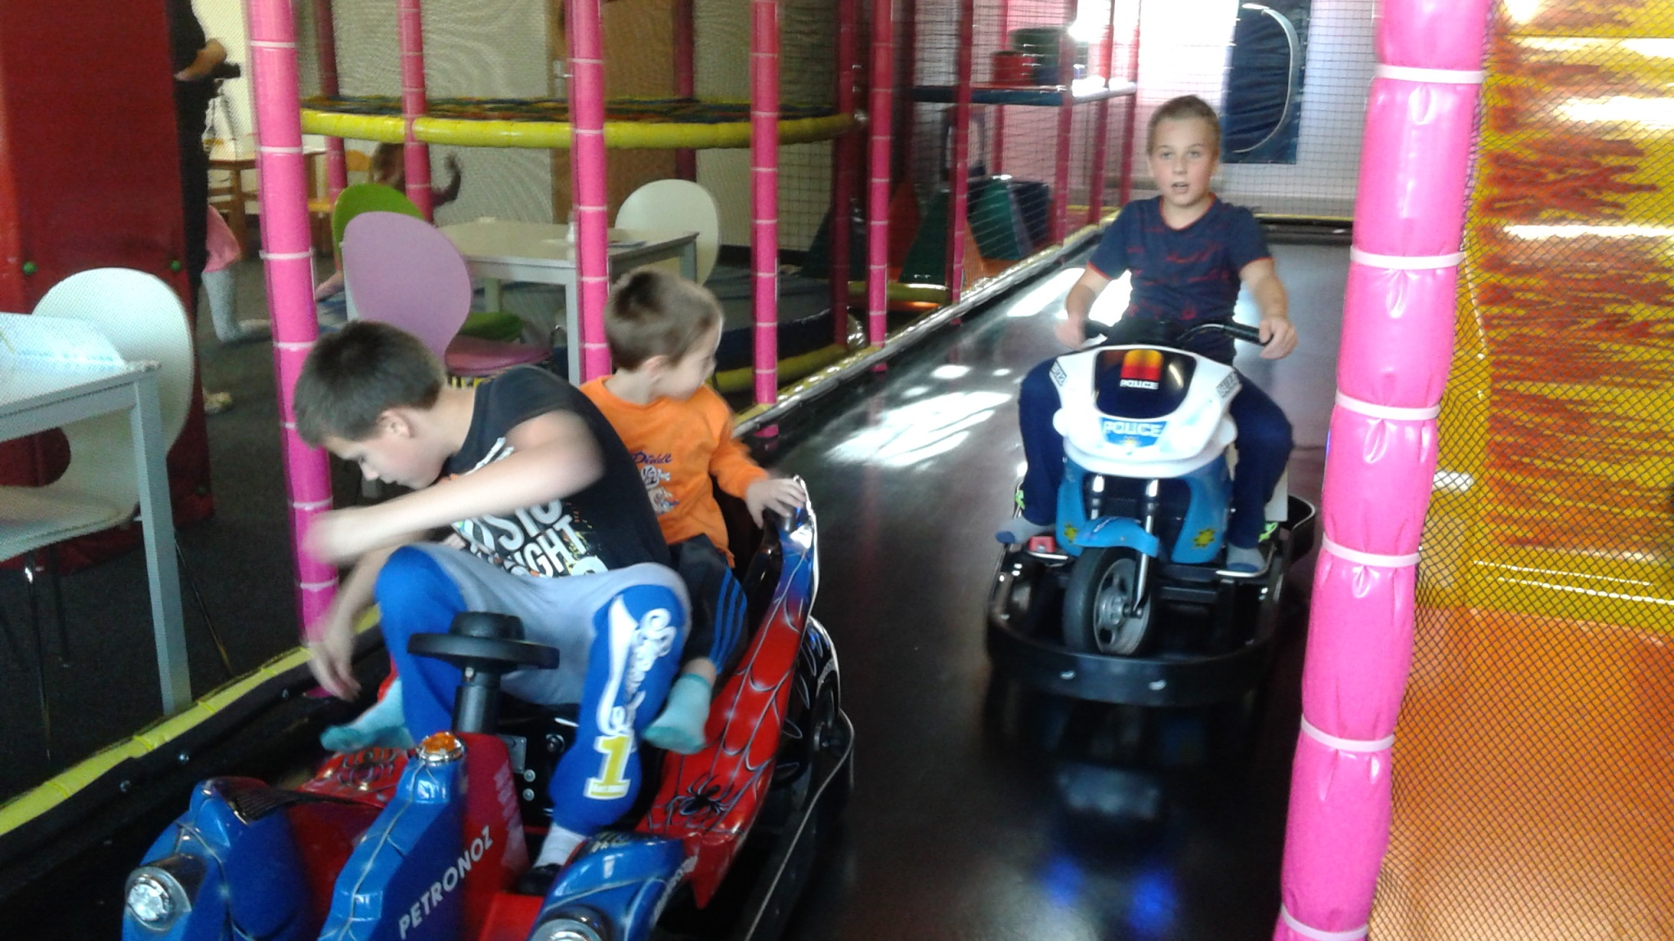
/ VÝLETY /
HOPA HOPA

Slide 28
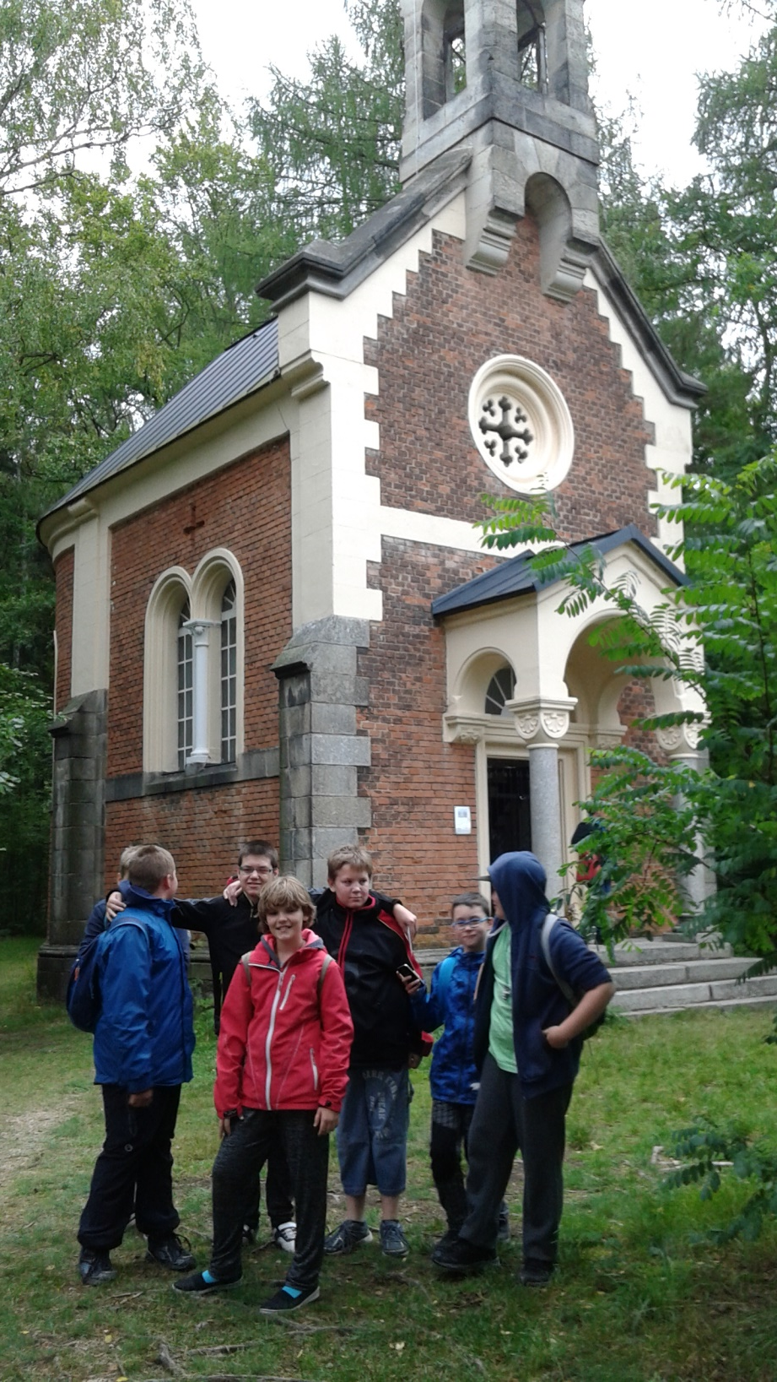

/ VÝLETY /
LÁZNĚ KYSELKA

Slide 29
SHRNUTÍ
28 DNÍ
  JINÉ PROSTŘEDÍ
  JINÝ DENNÍ REŽIM
  JINÉ AKTIVITY
  JINÝ VÝUKOVÝ SYSTÉM
  ODTRŽENÍ OD SVÝCH BLÍZKÝCH
  CIZÍ KOLEKTIV
  PROCEDURY / EDUKACE
  => SNAHA O ZVLÁDNUTÍ UČIVA VYMEZENÉ KMENOVOU ŠKOLOU
  I PŘES VEŠKERÉ PŘEKÁŽKY

Slide 30

DĚKUJEME ZA POZORNOST
www.zsnemkv.cz

Slide 31
https://www.facebook.com/vikendtvnova/videos/336901013755982/

